Slide 1

TÍTULO
Módulo 2
DIPLOMADO EN CIENCIA DE DATOS

Slide 2

En este módulo: Un primer contacto con R Análisis estadístico de datos Más sobre R
Introducción a R y análisis estadístico

Slide 3
Un primer contacto con R
R es un software free y open-source para análisis estadísticos
Creado por Ross Ihaka y Robert Gentleman de la Universidad de Auckland (Nueva Zelanda), baso en el lenguaje S
Actualmente es manejado por R-Project for Statistical Computing: http://www.r-project.org/
Es compatible con Mac, Windows y Linux

Slide 4
Un primer contacto con R
Tiene un amplio número de recursos y actualizaciones en tiempo real
CRAN dispone de mas de 3500 librerías
http://rseek.org/
The R Journal https://journal.r-project.org/
“Poderoso” y amigable para la realización de gráficas y mapas
Compatible con otro tipo de lenguajes (traductores disponibles) para Matlab, S, SAS, Julia …

Slide 5
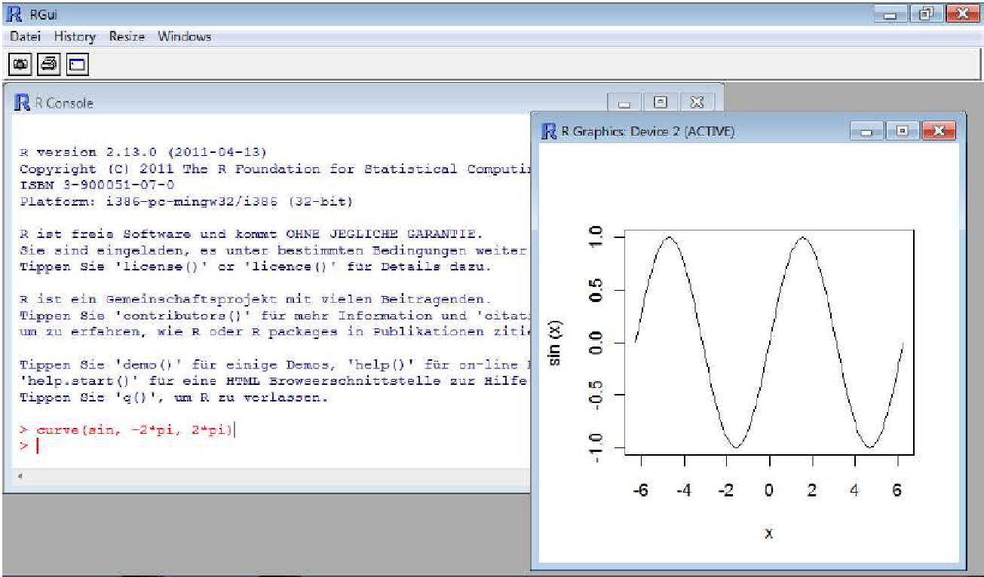
Consola de R
> curve(sin, -2*pi, 2*pi)

Slide 6
Rstudio IDE
RStudio IDE es una plataforma de programación (integrated development environment) para R
RStudio hace más amigable la interacción con R
Se encuentra disponible en http://www.rstudio.com/
Es compatible con Mac, Windows y Linux

Slide 7
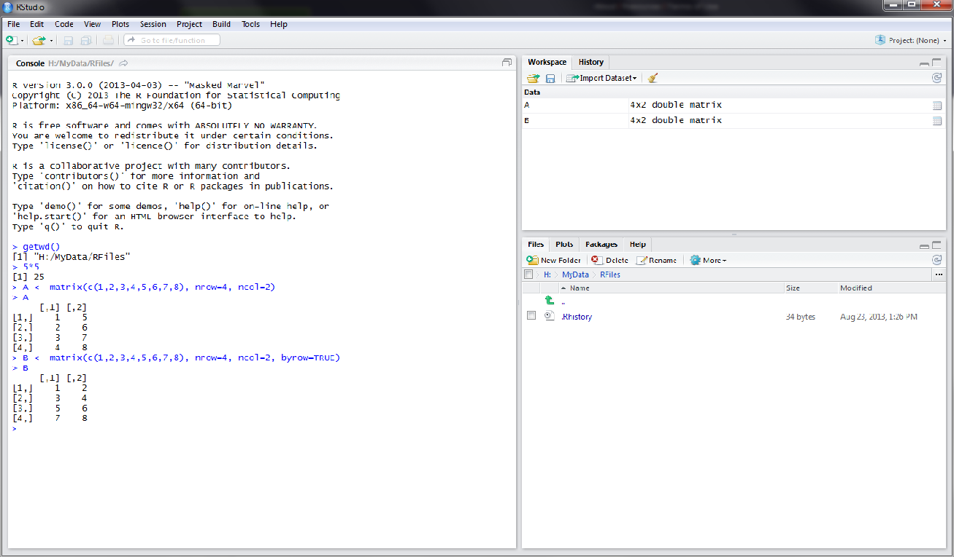
Consola Rstudio

Slide 8
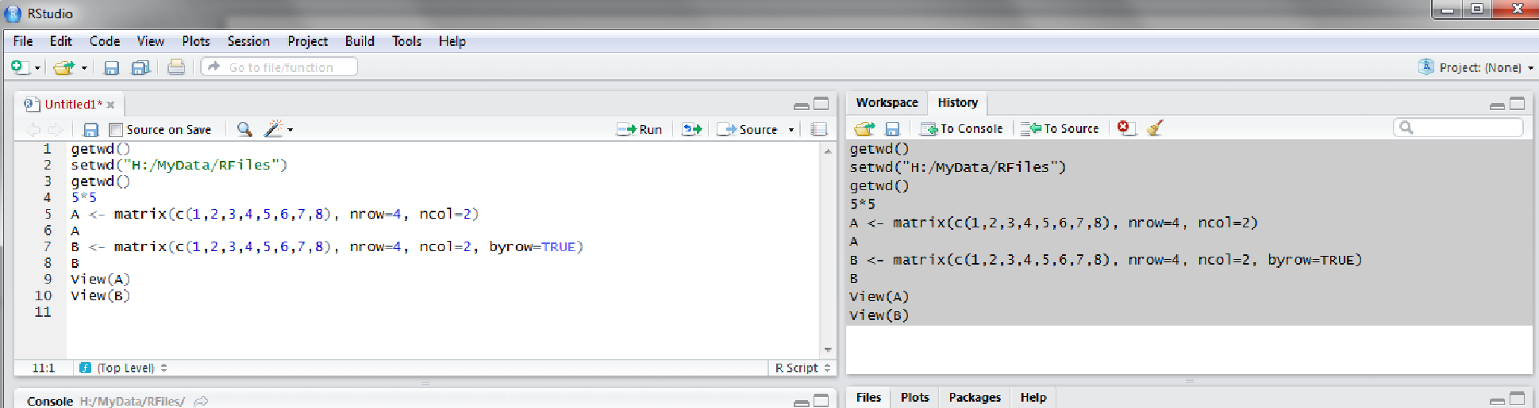
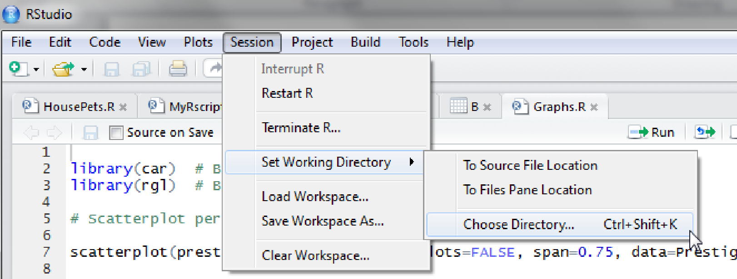
Consola Rstudio

Slide 9
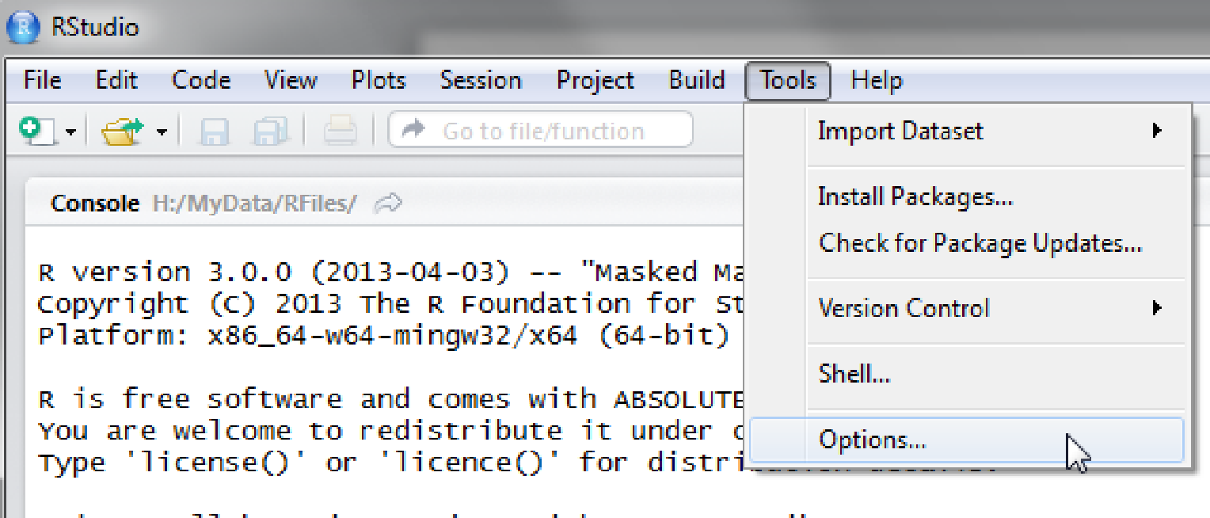
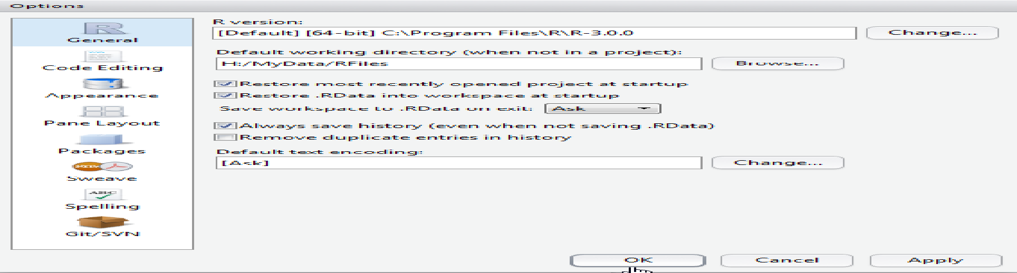
Consola Rstudio

Slide 10
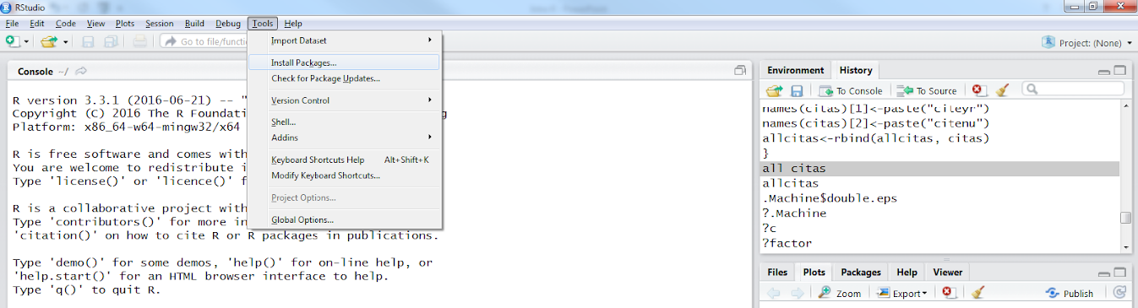
Consola Rstudio
Instalemos el paquete rlg, es útil para gráficas en 3D

Slide 11
Conociendo el ambiente R
Nota: Para correr en Rstudio, se utiliza la combinación de teclas Ctr+Enter. Desde la consola basta con Enter
Demos
> demo()
> demo(graphics)
> demo(persp)
> demo(image)

Slide 12
Conociendo el ambiente R
Instalación de paquetes
> install.packages("pkg1")
> install.packages(c("pkg1", "pkg2"))
Cerrar R
> q()
Definir un objeto
> objeto<-…
> x<-2

Slide 13
Conociendo el ambiente R
Ver objetos
> ls
Ver contenido directorio actual
> dir()
Ver dirección actual de directorio
> getwd()
Cambiar dirección actual de directorio
> setwd(“home/user”)

Slide 14
Conociendo el ambiente R
Sintaxis general
> objeto<-función(argumentos)
> objeto<-objeto[argumentos]
Ayuda
> ?función
> help(función)
Cargar Librería
> library(“nombre”)
Lista de funciones en una librería
> library(help=“nombre”)

Slide 15
Conociendo el ambiente R
Ejecutar Script auxiliar
> source(“Script.R”)
Borrar un objeto
> rm(”objeto”)
Borrar todos los objetos en “Environment”
> rm(list=ls())
Hacer comentarios…
> # Hola!!!!

Slide 16
Cálculos básicos
Suma y resta
> 3+2
> 3-2
Multiplicatión y división
> 3*2
> 3/2

Slide 17
Cálculos básicos
Exponentes
> 3^2
> 3^(1/2)
Constantes importantes
> pi
> exp(1)
Nota: Las funciones pueden escribirse en una única línea de comando
> 2+3; 3-2; 5*2; 15/3; 2^5; sin(1)

Slide 18
Valores especiales en R
Infinito
> Inf
> 1+Inf
Nivel de precisión (Machine epsilon)
> .Machine$double.eps
> ?.Machine
> 0>.Machine$double.eps

Slide 19
Manipulación de variables
Definir valores particulares dos variables, e.g., x, y:
> x=3 (x<-3)
> y=2 (y<-2)
Cálculos a partir de x, y
> x+y
> x*y
Nota: R es case-sensitive, es decir distingue entre x y X.
Nota: R sobreescribe cuando se asigna un nuevo valor a un objeto ya creado.

Slide 20
Lenguaje basado en funciones
R es un lenguaje basado en funciones (como otros software estadísticos, e.g., Stata, Eviews, etc), y por tanto cada función esta identificada (nombrada) de manera única
La función básica consiste en la combinación de elementos (números, caracteres, cadenas de texto -strings-) en un único objeto o lista
> c(1,3,-2)
> c("a","a","b","b","a")

Slide 21
Funciones básicas
Suma y media
> sum(c(1,3,-2))
> mean(c(1,3,-2))
Varianza y desviación estandar
> var(c(1,3,-2))
> sd(c(1,3,-2))
Minimo y máximo
> min(c(1,3,-2))
> max(c(1,3,-2))
Nota: Se puede ahorrar sintaxis definiendo, e.g., x<-c(1,3,-2).

Slide 22
Funciones básicas
Definir objetos
> x<-c(1,3,4,6,8)
> y<-c(2,3,5,7,9)
Correlación y covarianza
> cor(x,y)
> cov(x,y)
Combinación de columnas y filas
> cbind(x,y)
> rbind(x,y)

Slide 23
Otras funciones importantes
Secuencias de números
> c(1:4); 3*c(1:4)
> seq(-5,5,by=0.2)
> seq(length=51, from=-5, by=0.2)
Raíz cuadrada
> sqrt(c(1:4))
Mediana
> x<-c(8.97, 10.06, 9.29, 7.44, 9.48)
> median(x)
Producto de vectores elemento a elemento
> c(1:4)*c(4:1)

Slide 24
Programación orientada a objetos
R está basado en la manipulación de objetos que están asociados a una clase (“class”) que indica el tipo de objeto que representa
Las funciones de R suelen estar definidas para una clase particular de objetos
Por ejemplo, no se pueden sumar una serie de cadenas de texto

Slide 25
Clases de objetos
Numéricos
> x<-c(1,3,4,6,8)
> x
> class(x)
Enteros
> x<-c(1L,3L)
> x
> class(x)
Caracteres
> x<-c(”a”,”a”,”b”)
> x
> class(x)

Slide 26
Clases de objetos
Factores o categorías
> x<-factor(c(”a”,”a”,”b”))
> ?factor
> x
> class(x)
Matrix
> x<-c(1,3,-2)
> y<-c(2,1,6)
> z<-cbind(x,y)
> z
> class(z)

Slide 27
Clases de objetos
Base de datos (Data frame)
> x<-c(1,3,-2)
> y<-c(”a”, ”a”, ”b”)
> z<-data.frame(x,y)
> z
> class(z)

Slide 28
Transformación de objetos
Numérico vs carácter
> x<-c(1,3,-2)
> is.numeric(x)
> as.character(x)
> x<-c(”1”,”3”,”-2”); x
> is.character(x)
> as.numeric(x)
Nota: Estas transformaciones también pueden aplicarse a grandes volúmenes de datos.

Slide 29
Transformación de objetos
> x<-c(1,”a”,-2)
> class(x)
# en este caso los datos se conforman como carácter
> x<-1:10<5 ; x
# Conjunto de valores lógicos
> class(x)
> is.character(x)
> as.numeric(x)

Slide 30
Transformación de objetos
> !x
# Negación de x
> which(x)
# Muestra los índices (posiciones) en los que x toma el valor “True”

Slide 31
Funciones adaptables a objetos
Existen funciones que varían sus resultados dependiendo del tipo de objeto al que se aplica
Imprimir o mostar
> x<-c(1,3,-2)
> y<-c(”a”, ”a”, ”b”)
> print(x)
> print(y)
> print(paste(”el primer elemento de x es”, x[1]))
Nota: paste es una función muy útil para la presentación de resultados y el estudio basado en textos.

Slide 32
Funciones adaptables a objetos
Resumen
> x<-c(1,3,-2)
> y<-factor(c(”a”, ”a”, ”b”))
> summary(x)
> summary(y)
Rango
> range(x)
> range(y)
# R informa de manera explicita errores al aplicar funciones que no se adaptan a una clase particular de objeto

Slide 33
Operadores lógicos
Los operadores lógicos son aquellos que arrojan como resultado “verdadero” o “falso”
Son un objeto útil para determinar que funciones o líneas de comando se deben ejecutar de acuerdo a la satisfacción de diferentes condiciones

Slide 34
Principales operadores lógicos
Operador | Función
< | Menor que
> | Mayor que
<= | Menor o igual que
>= | Mayor o igual que
== | Igual a
!= | Diferente a
!x | “no” x
x | y | x o y
x & y | x y y

Slide 35
Uso de operadores lógicos
Ejemplo 1:
> x<-y<-5
> x<y
> x<=y
> x>y
> x==y
> x!=y
Ejemplo 2:
> x<-5 ; y<-10
> (x<10 | y<10)
> (x<10 & y<10)

Slide 36
Vectores y matrices
Vectores
> x<-1:10; names(x)<-letters[1:10]; x
> x[1:5]
> x[c(2,3,5)]
> x[c(”b”, ”d”)]
# Invoca elementos particulares
> y<-rep(0,3)
# Repetir valores en un vector
> x<-array(1:60, c(5,4,3))
# Arreglo matricial

Slide 37
Vectores y matrices
Matrices
> x<-matrix(1:30, 3, 10)
> class(x)
> x[1:2,]
> dim(x)
> nrow(x); ncol(x)
> as.vector(x)
# Vectorización
Nota: Una matrix puede contruirse con cualquier tipo de objetos, pero todos los elementos deben ser del mismo tipo

Slide 38
Vectores y matrices
Algunas operaciones de matrices
> x<-matrix(1:30, 3, 10)
> x+1; x*2; x/3; exp(x)
# Operaciones elemento a elemento
> y<-1:3
> x*y
# Multiplicación elemento a elemento
> z<-1:10
> x%*%z
# Multiplicación matricial

Slide 39
Vectores y matrices
Algunas operaciones de matrices
> x<-matrix(1:30, 3, 10)
> is.matrix(x)
> t(x)
# Transposición de matrices
> diag(x)
# Diagonal de x
> diag(diag(x))
> solve(x)
# Matriz diagonal
> x%*%solve(x)

Slide 40
Vectores y matrices
Algunas operaciones de matrices
> det(x)
# Determinante de la matriz
> x<-matrix(c(13, -4, 2, -4, 11, -2, 2, -2, 8), 3, 3, byrow=TRUE)
> eigen(x)
> ev<-eigen(x)
> vectors<-ev$vectors
# Valores propios y vectores propios
Ver en qué consiste ”value” dentro de una función: e.g., ?eigen
> x<-matrix(rexp(100, rate=.1), ncol=10)
# Matrices de números aleatorios siguiendo distribución exponencial
> x<-matrix(runif(100), ncol=10)

Slide 41
Vectores y matrices
Algunas operaciones de matrices
> y<-c(TRUE, TRUE, FALSE, FALSE)
> as.numeric(y)
> y & TRUE
> y & FALSE
> !y
> y | FALSE

Slide 42
Combinando objetos
Adición de listas
> x<-1:3
> y<-101:103
> c(x,y)
Combinación por columnas y filas
> z<-cbind(x,y)
> w<-rbing(z,z)

Slide 43
Listas
Las listas contienen objetos de diferente tipo que pueden ser referenciados como $”nombre” o [[”numero”]]. Dichas listas también pueden anidarse
> x<-list(One=11:15, Two=c(”a”, ”b”, ”c”), Three=(1:4)); x
> y<-list(x=x, Four=1:3); y
> x$One; y$x$One
> y$Four; y[[2]]

Slide 44
Datos disponibles en R
https://stat.ethz.ch/R-manual/R-devel/library/datasets/html/00Index.html
> data(austres)
> ?austres
> View(austres)
> summary(austres)
> austres[1]
> austres[1:5]
Otras bases de datos disponibles:
https://vincentarelbundock.github.io/Rdatasets/datasets.html

Slide 45
Datos disponibles en R
> data(mtcars)
> ?mtcars
> View(mtcars)
> summary(mtcars)
> names(mtcars)
# Ver nombre de las columnas
> mtcars$mpg[1:10]
# Invocar una columna particular
> mtcars[mtcars$am==1]
# Cuál es el error?
> mtcars[mtcars$am==1,]
> mtcars[mtcars$am==1,2:5]
> length(mtcars)

Slide 46
Datos disponibles en R
> x<-mtcars[mtcars$am==1,]
# Crear sub dataset
> x
> x$hcyl<-x$cyl>4
# Crear nueva variable
> x$hcyl<-as.numeric(x$hcyl)
> x$hmpg<-as.numeric(x$mpg>mean(x$mpg))
> x$hmpg<-NULL
# Borra una variable de la base de datos

Slide 47
Funciones sobre Datasets
Dimensión
> length(mtcars)
> length(mtcars$hp)
> dim(mtcars)
> rownames(mtcars)
> colnames(mtcars)
Indices (posiciones) y ordenamiento
> sort(mtcars$hp)
# Ordena los valores de la variable indicada
> order(mtcars$hp)
# Encuentra los índices o posiciones del vector ordenado

Slide 48
Funciones sobre Datasets
Indices (posiciones) y ordenamiento
> mtcars2 <- mtcars[order(mtcars$mpg),]
# Crea una nueva base de datos ordenado por mpg
> mtcars2 <- mtcars[order(-mtcars$mpg),]
# Crea una nueva base de datos ordenada, decreciente, por mpg

Slide 49
Funciones sobre Datasets
Aplicar función a múltiples columnas
> mtcars[1:3,1:4] # como obtenemos la media de cada columna o fila?
> mean(mtcars[1:3,1:4])
> mean(mtcars$mpg)
> apply(mtcars[1:3,1:4],1, mean)
> apply(mtcars[1:3,1:4],2, mean)
Nota: apply permite aplicar una importante serie de funciones de manera recursiva
> apply(mtcars[1:3,1:4],2, summary)
> apply(mtcars[1:3,1:4],1:2, function(x) x/2)

Slide 50
Funciones sobre Datasets
Generación de estadísticas agregadas
> aggregate(mtcars[,1:4], by=list(mtcars$cyl), FUN=mean)
> aggregate(mtcars[,1:4], by=list(mtcars$cyl), FUN=summary)
Muestreo aleatorio de un dataset
> mtcars[sample(1:length(mtcars[,1]),30),]
# submuestra de tamaño 30 sin reemplazamiento
> mtcars[sample(1:length(mtcars[,1]),30, replace=TRUE),]
# submuestra de tamaño 30 con reemplazamiento

Slide 51
Ejercicio
Escribir un Script que permita realizar las siguientes operaciones:
Generar un vector columna de tamaño 50 que distribuya normal con media 10 y varianza 5.
Generar un vector columna de tamaño 20 con números consecutivos desde -5 con saltos de 1.5
Combinar los 2 vectores anteriores en un vector columna
Generar un vector columna que siga una distribución uniforme y pueda combinarse como una columna adicional del objeto anterior
Del objeto combinado de 2 columnas, extraer la parte que corresponden a valores entre 0,2 – 0,4 y 0,6 -0,8 de la columna 2
Imprimir una frase que presente la media y desviación estándar de la primera columna

Slide 52
Ejercicio
> x<-rnorm(50, 10, sqrt(5))
> y<-seq(length=20, from=-5, by=1.5)
> z<-c(x,y)
# La función rbind es adaptablea objetos:
> class(x); class(y)
> rbind(x,y)
> rbind(as.matrix(x),as.matrix(y))
> w<-cbind(z, runif(70))
> w<-w[((w[,2]>0.2 & w[,2]<0.4) | (w[,2]>0.6 & w[,2]<0.8)),]
> print(paste("La media de la columna 1 es", mean(w[,1]), "y la deaviación estandar es", sd(w[,1])))

Slide 53
Mas sobre gráficas
> plot(x$mpg, x$hp, xlab="MPG", ylab="HP",
col="red", main="My first R plot", sub="THIS I FUN!", col.axis="blue", col.lab="purple", col.sub="darkgreen",
fg="yellow4")
Nota: Más adelante discutiremos otras herramientas que permiten hacer gráficas “más amigables”

Slide 54
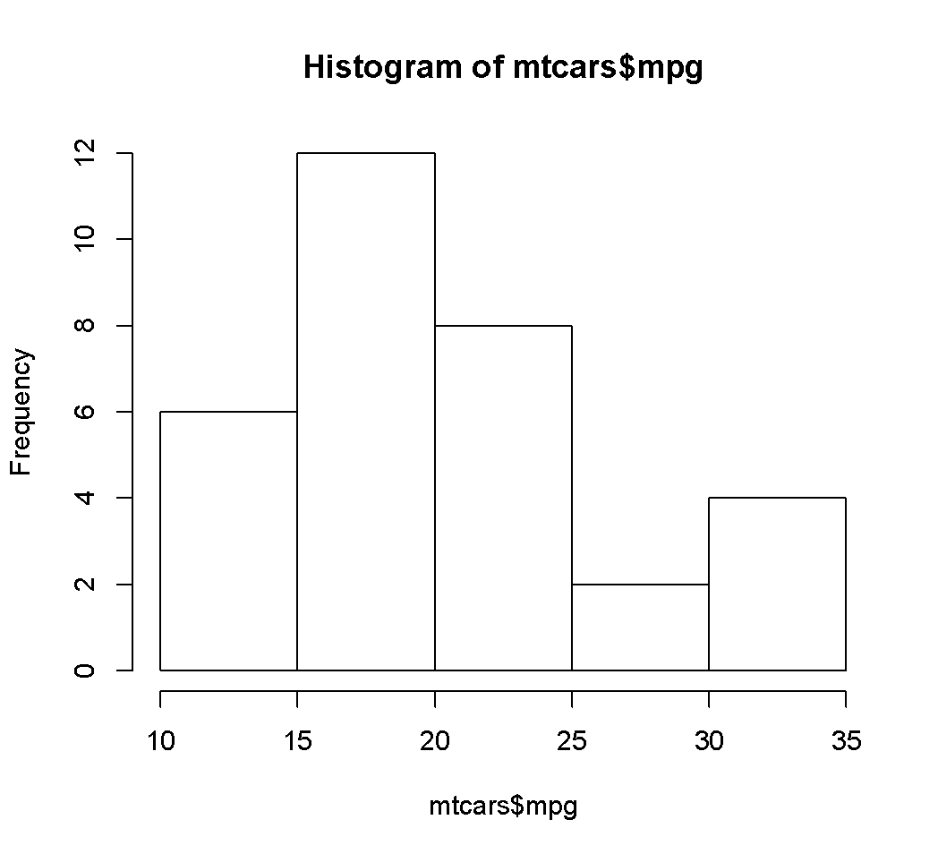
Histogramas
> hist(mtcars$mpg)

Slide 55
Histogramas
Histograma con curva de densidad normal ajustada
> x <- mtcars$mpg
> h<-hist(x, breaks=10, col="red", xlab="Miles Per Gallon", main="Histogram with Normal Curve")
# Creación de un objeto que contiene el histograma
> xfit<-seq(min(x),max(x),length=40)
> yfit<-dnorm(xfit,mean=mean(x),sd=sd(x))
> yfit<-yfit*diff(h$mids[1:2])*length(x)
# mids contiene los puntos medios de cada celda (con ello se construye el poligono
>lines(xfit, yfit, col="blue", lwd=2)

Slide 56
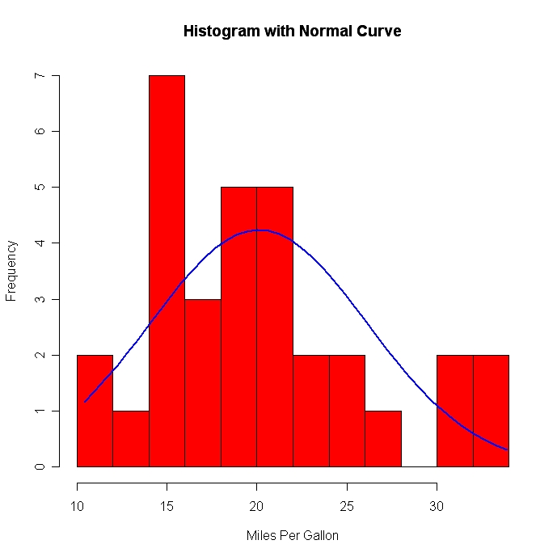

Slide 57
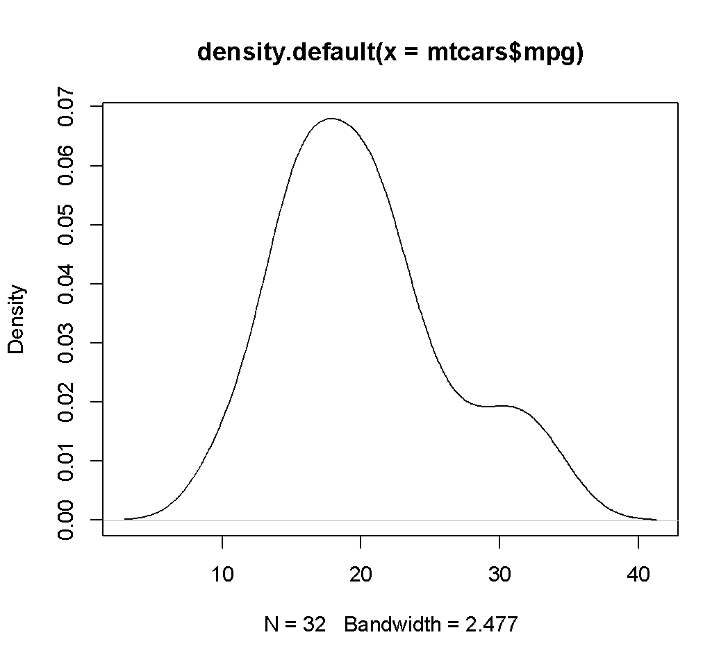
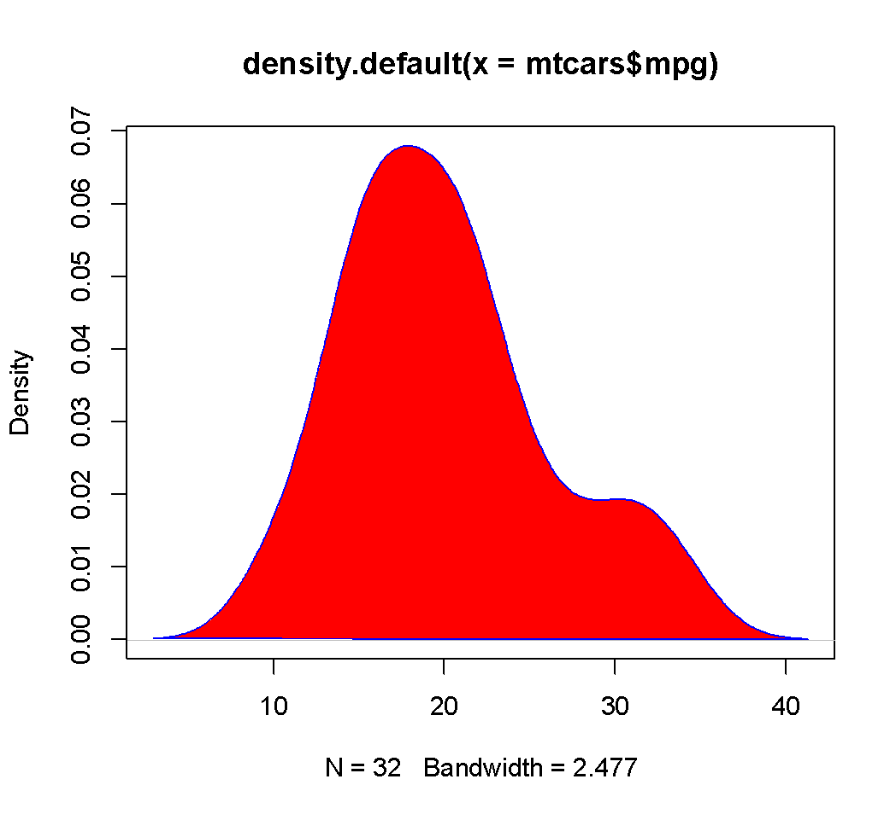
Densidad Suavizada
> d <- density(mtcars$mpg)
> plot(d)
> polygon(d, col="red", border="blue")
# Una vez creado el objeto se puede adicionar características de color

Slide 58
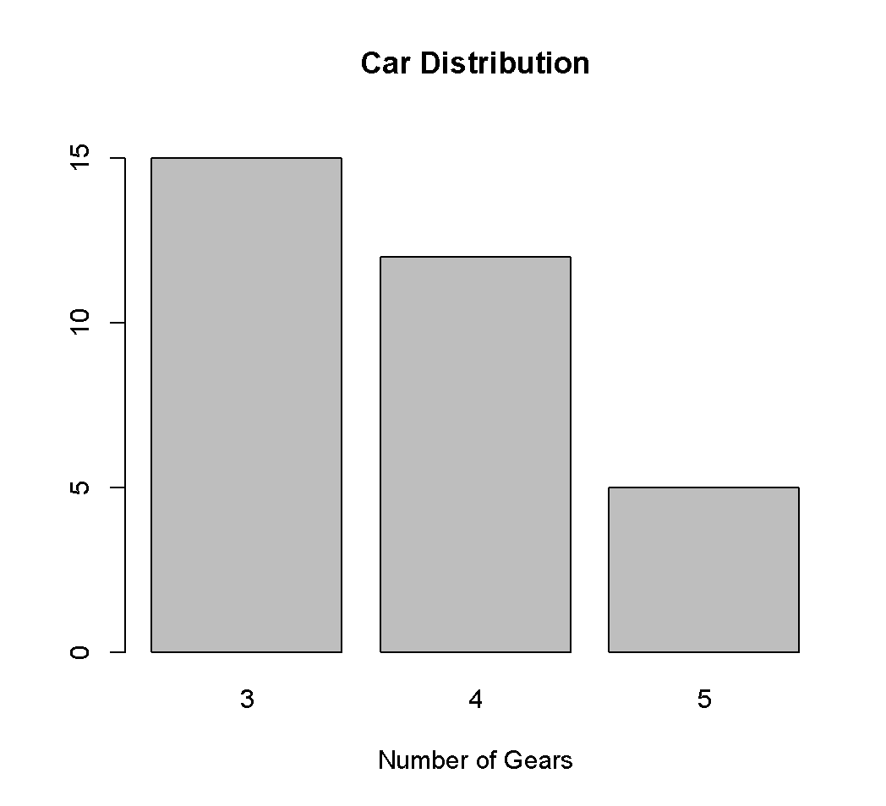
Diagrama de Barras
Diagrama simple
> counts<-table(mtcars$gear)
> barplot(counts, main="Car Distribution", xlab="Number of Gears", ylim=c(0,16))

Slide 59
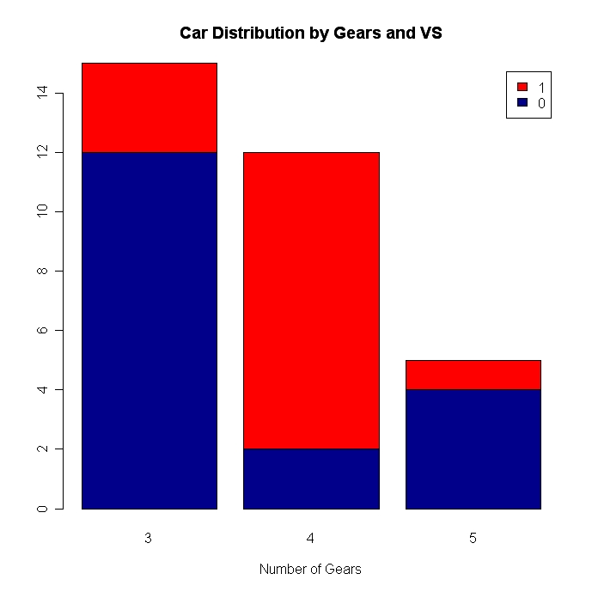
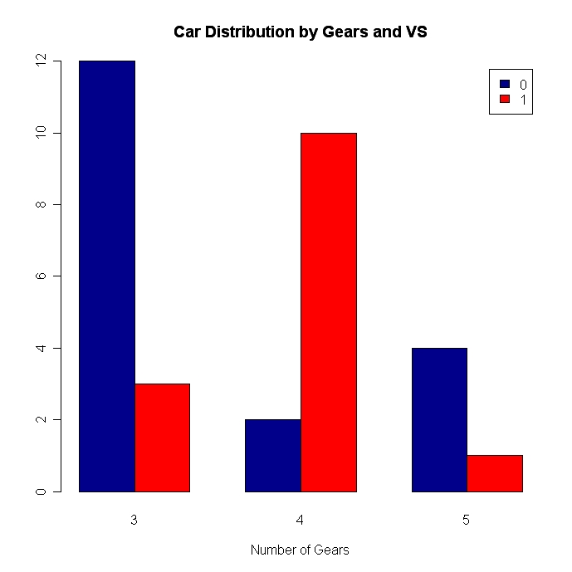
Diagrama de Barras
Barras apiladas - agrupadas
> counts<-table(mtcars$vs, mtcars$gear)
> barplot(counts, main="Car Distribution by Gears and VS”, xlab="Number of Gears”, col=c("darkblue","red"),legend = rownames(counts))
# Para crear barras agrupadas, se modifica el argumento beside=TRUE

Slide 60
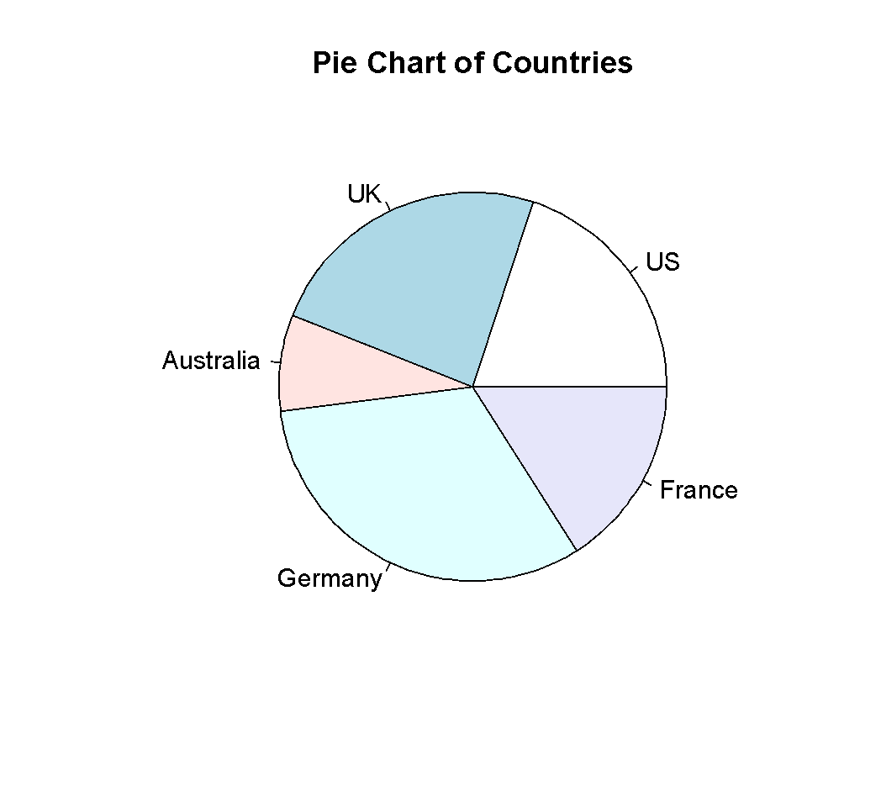
Diagrama de Pastel
Diagrama Simple
> slices<-c(10, 12,4, 16, 8)
> lbls<-c("US", "UK", "Australia", "Germany", "France")
> pie(slices, labels = lbls, main="Pie Chart of Countries")

Slide 61
Diagrama de Pastel
Diagrama con porcentajes
> slices<-c(10, 12, 4, 16, 8)
> lbls<-c("US", "UK", "Australia", "Germany", "France")
> pct<-round(slices/sum(slices)*100)
#Adicionando porcentajes a las etiquetas
> lbls<-paste(lbls, pct)
#Adicionando símbolo %
> lbls<-paste(lbls,"%",sep="")
> pie(slices,labels = lbls, main="Pie Chart of Countries")

Slide 62


Slide 63
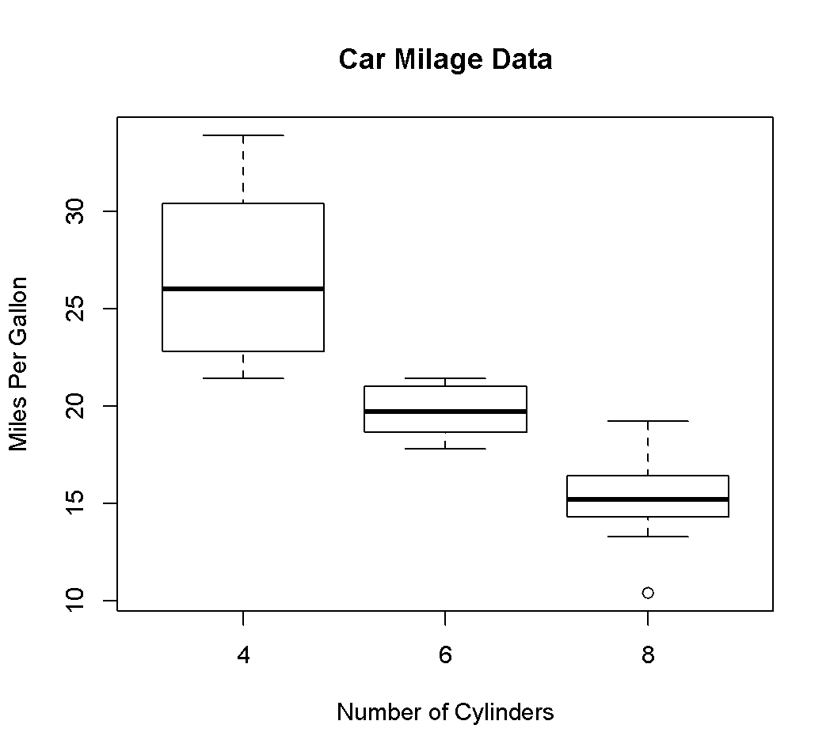
Boxplot
Diagrama Simple
> boxplot(mpg~cyl, data=mtcars, main="Car Milage Data", xlab="Number of Cylinders", ylab="Miles Per Gallon")

Slide 64
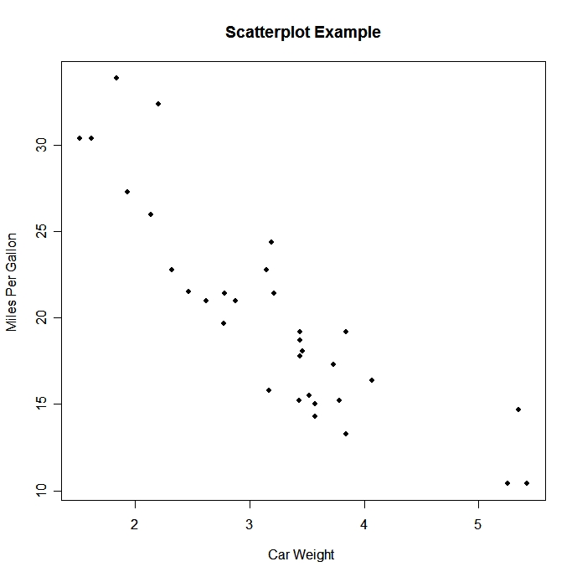
Diagrama de Dispersión
Diagrama Simple
> plot(wt, mpg, main="Scatterplot Example", xlab="Car Weight ", ylab="Miles Per Gallon ")

Slide 65
Ejercicio
Teniendo en cuenta una de las bases de datos disponibles en R, realice un análisis descriptivo sobre las variables allí contenidas en un slide

Slide 66
Importar y exportar datos
Importar
> setwd(“nombre de directorio”)
> midata<-read.csv(file="USArrests.csv")
Nota: En ocasiones es necesario indicar que los datos contienen los nombres de las columnas
> midata<-read.csv(file="USArrests.csv", header = TRUE)

Slide 67
Importar y exportar datos
Nota: Existen funciones para otros tipos de formatos:
xls
Librería: gdata
Función: read.xls
workbook
Librería: XLConnect
Función: readworksheet
Minitad
Librería: foreing
Función: read.mtp
SPSS
Librería: foreing
Función: read.spss
txt
Función: read.table

Slide 68
Importar y exportar datos
Exportar
> sub_midata<-midata[midata$Murder>10,]
> write.csv(sub_midata, file = “nueva_data.csv")
Nota: Existe funciones similares para exportar a formatos txt, xls, mtp, …

Slide 69
If/else
Sintaxis general
if(…) {
“operaciones”
} else {
“operaciones”
}
Sintaxis anidada
if(…) {
“operaciones”
} else if(…) {
“operaciones”
} else {
“operaciones”
}

Slide 70
If/else
Ejemplo 1:
>x<-10
>if(x>5) {
x<-x/2
y<-2*x
} else {
x<-2*2
y<-x
}
>x
>y
Ejemplo 2:
>x<-4
>if(x>5) {
x<-x/2
y<-2*x
} else {
x<-2*2
y<-x
}
>x
>y

Slide 71
Loops
Sintaxis general
for(i in I) {
“operaciones”
}
Ejemplo 1
> for(i in letters[1:5]) {
print(i)
}
Ejemplo 2
>x<-11:15
>x
> for(i in 1:5) {
x[i]=x[i]+1
}

Slide 72
While
Sintaxis general
while(…) {
“operaciones”
}
Nota: Las operaciones se llevan a cabo hasta que la condición en (…) no se satisface.

Slide 73
While
Ejemplo 1:
>x<-80
>iter<-0
>while(x<100) {
x<-x+sqrt(x)/10
iter=iter+1
}
>x
>iter
Ejemplo 2:
>x<-80
>iter<-0
>while(x<100 & iter<20) {
x<-x+sqrt(x)/10
iter=iter+1
}
>x
>iter

Slide 74
Ejercicio
Crear un loop en que
Se calculen 10 matrices de números aleatorios de 3 por 3
Computar el determinante de la matriz y guardarlo en una matriz o vector
Calcular estadísticas descriptivas de dicho vector

Slide 75
Ejercicio
Crear un loop en que
Se calculen 10 matrices de números aleatorios de 3 por 3
Computar el determinante de la matriz y guardarlo en una matriz o vector
Calcular estadísticas descriptivas de dicho vector
> v<-10
> dets<-matrix(NA, v, 1)
> for (i in 1:v){
x<-matrix(runif(9), 3)
dets[i]<-det(x)
}
> summary(dets)

Slide 76
Ejercicio
Crear un while que imprima el numero de interaciones que tienen que ocurrir hasta encontrar que la media de un vector de tamaño 100 que distribuye uniforme tenga media menor a 0,6

Slide 77
Ejercicio
Crear un while que imprima el numero de interaciones que tienen que ocurrir hasta encontrar que la media de un vector de tamaño 100 que distribuye uniforme tenga media menor a 0,6
> x<-runif(100)
> iter<-0
> while(mean(x)<0.6) {
iter=iter+1
print(iter)
x<-runif(100)
}

Slide 78
Función
Sintaxis general
> nombre<-function(parametros) {
“operaciones”
}
Ejemplo
> myfun<-function(x) {
if(x>5) {
x<-x/2
y<-2*x
} else {
x<-2*2
y<-x
}
list(x=x,y=y)
}
> class(myfun)
> myfun(10)
> myfun(4)

Slide 79
Otro ejemplo de funciones
>myfun2<- function(x, a=0, b=1){
a + b*x
}
# a y b tiene como valores de defecto 0 y 1 resepctivamente
> myfun2(0)
> myfun2(5)
> myfun2(5, a=1, b=2 )
> myfun2(5, 1, 2)
> myfun2(c(1:10), a=1, b=2 )

Slide 80
Ejercicio
Crear una función que muestre el resultado de elevar x a la potencia y, e imprima la frase: “x elevado a la y es igual a ?”

Slide 81
Ejercicio
Crear una función que muestre el resultado de elevar x a la potencia y, e imprima la frase: “x elevado a la y es igual a ?”
> pow<-function(x, y) {
result<-x^y
print(paste(x, ”elevado a la potencia”, y, ”es igual a”, result))
}
> pow(2,3)

Slide 82
Ejercicio
Crear una función que realice dos procedimiento diferentes con una base de datos, e.g, tabla de descriptivas o gráfica, dependiendo del valor que tome un parámetro

Slide 83
Ejercicio
Crear una función que realice dos procedimiento diferentes con una base de datos, e.g, tabla de descriptivas o gráfica, dependiendo del valor que tome un parámetro
> mi_des<-function(grafica=1) {
data(mtcars)
if (grafica==1) {
x <- mtcars$mpg
h<-hist(x, breaks=10, col="red", xlab="Miles Per Gallon",
main="Histogram with Normal Curve")
paste("Nota: Como el parametro gráfica es igual a",
grafica, "se muestra el histograma de mpg")
} else {
…

Slide 84
Ejercicio
Crear una función que realice dos procedimiento diferentes con una base de datos, e.g, tabla de descriptivas o gráfica, dependiendo del valor que tome un parámetro
} else {
y<-summary(mtcars$mpg)
print(y)
paste("Nota: Como el parametro gráfica es igual a",
grafica, "se muestra las descriptivas de mpg")
}
}
> mi_des()
> mi_des(1)
> mi_des(0)

Slide 85
Ejercicio (solución alternativa)
Crear una función que realice dos procedimiento diferentes con una base de datos, e.g, tabla de descriptivas o gráfica, dependiendo del valor que tome un parámetro
> mi_des2<-function(grafica=TRUE) {
data(mtcars)
if (!grafica) {
…
}
> mi_des2()
> mi_des2(grafica=FALSE)

Slide 86
Ejemplo: Loop con TryCatch
En loops muy grandes es usual encontrar errores en las operaciones que paran el procedimiento. Esto puede solucionar con la función TryCatch, la cual permite incluir mensajes tipo warning y error
> x<-c(runif(8), letters[1:4], 1:8)
> z<-matrix(, nrow=length(x))
> for(i in 1:length(x)) {
z[i]<-as.numeric(x[i])**2
}

Slide 87
Ejemplo: Loop con TryCatch
En loops muy grandes es usual encontrar errores en las operaciones que paran el procedimiento. Esto puede solucionar con la función TryCatch, la cual permite incluir mensajes tipo warning y error
> x<-c(runif(8), letters[1:4], 1:8)
> z<-matrix(, nrow=length(x))
> for(i in 1:length(x)) {
tryCatch({
z[i]<-as.numeric(x[i])**2
}, error=function(e){})
}

Slide 88
Ejemplo: Loop con TryCatch
En loops muy grandes es usual encontrar errores en las operaciones que paran el procedimiento. Esto puede solucionar con la función TryCatch, la cual permite incluir mensajes tipo warning y error
> x<-c(runif(8), letters[1:4], 1:8)
> z<-matrix(, nrow=length(x))
> for(i in 1:length(x)) {
tryCatch({
z[i]<-as.numeric(x[i])**2
}, error=function(e){}
, warning=function(w){
print(w)
print("No se puede operar numéricamente con letras!")})
}
Error y warning puede incluir condicionales para mostrar diferentes mensajes

Slide 89
Datos: Naturaleza y tipos
Los datos definen su naturaleza de acuerdo a la fuente procedencia:
Datos experimentales: Control y tratamiento
Datos observacionales: encuestas y datos administrativos (datos masivos usualmente no estructurados)
Datos quasi-experimentales (variación exógena)
Las categorías anteriores corresponden a datos “muy” estructurados, sin embargo, existen fuentes de datos no estructurados que son de gran utilidad para realizar análisis estadístico:
Imágenes satelitales: Lidar, Landsat, drones
Texto como dato: Twitter, Yelp, …
Granulated data: transacciones (tarjetas de crédito, uber, compras…), CDRs, Netflix, …
Qué hace diferente las fuentes de datos a las anteriores?
Su objetivo y diseño!

Slide 90
Datos: Naturaleza y tipos
Estructuras de datos: conocer como se “indexan” los datos es clave para determinar sus fuentes de variación
Sección cruzada
Serie de tiempo
Panel
Datos espaciales
?
Qué propósitos tiene el análisis estadístico? Se puede resumir en 3:
Inferencia: Determinantes, relaciones causales, …
Pronóstico: Qué pasará con x-variable si…?
Análisis de clúster: Cuál es el factor común?

Slide 91
Datos: Naturaleza y tipos
La tipología de los datos determina las metodologías estadísticas apropiadas para su análisis
Continuos vs discretos
Cuasi-continuos:
Métodos de recolección o precisión
Ejemplos: el tiempo, la edad
Las metodologías utilizadas también responden al tipo de información:
Cuantitativo (medir un efecto): educación vs salario
Cualitativo (describir la variable): felicidad vs edad

Slide 92
Datos: Naturaleza y tipos
I-regularidades que pueden estar presentes en los datos: Restricciones de rango
Censura y truncamiento
Variable de interés: Ingreso familiar
Censura: Se observa el ingreso para todos los hogares que ganan X o menos, para los demás solo se conoce X
Truncamiento: Solo se observa el ingreso de aquellos que ganan menos de X
Qué ocurre si queremos analizar la media del ingreso?
Otro tipo de cesura: No se observan los niveles de ingreso pero si en que quintil se encuentra. Cómo cambia esto la pregunta de análisis?
Variables no negativas
Ingreso de una firma por la venta de un bien (continua)
Número de accidentes de tráfico (discreta, con rango grande)
Número de artículos leídos en un día (discreta)

Slide 93
Datos: Naturaleza y tipos
I-regularidades que pueden estar presentes en los datos: Problemas de muestro
Selección de muestra (regla de observación)
Se encuentra disponible información sobre hogares que viven en el norte de Bogotá
Sesgo de tamaño
Estudio geológico sobre movimiento telúricos
Missing data:
aleatorio vs no aleatorio
Imputar vs ponderar
Representatividad a un nivel de agregación menor (small area)

Slide 94
Datos: Naturaleza y tipos
Debo tener en encuesta estos problemas?
El reto del analista de datos consiste en generar conclusiones sobre una población (underlying population) a partir de un conjunto finito de datos
Por tanto la respuesta es: SI, deben tenerse en cuenta
Lo que está en juego es la validez de los resultados
Cada una de las problemáticas anteriores se soluciona a través de modelación estadística de diferentes componentes
Un modelo requiere identificación, para lo cual se deben realizar supuestos sobre la estructura de los datos.
Pensemos en un modelo de regresión: Cuáles son los supuestos y que de que manera pueden violarse?

Slide 95
Datos: Naturaleza y tipos
Tipos de Datos
Datos Cuantitativos
Datos Cualitativos
Discretos o Continuos
Discretos
Rango No Restringido
Rango Restringido
Binarios
Miltinomiales
Ordenados
Censurados
Secuenciales
Rango Finito
Conteo
Truncados
No secuenciales
Supervivencia
Sesgo de selección

Slide 96
Métodos estadísticos
Análisis estadísticos
Exploración de datos: gráficas, descripciones, validación de muestra
Generación de hipótesis
Estimación(*)
Contraste e hipótesis
Validación de resultados
(*) En está etapa se deben tomar decisiones cruciales del análisis: Cómo están relacionadas las variables?
Relaciones paramétricas: lineales y no lineales
Relaciones no paramétricas: data driven
Existe un punto intermedio?
Nota: El primer paso consiste en reconocer teóricamente de donde vienen los datos

Slide 97
Modelo paramétrico vs no paramétrico
EL punto de partida es simular:
Variable objetivo=f(observable, no observables)
El modelo paramétrico asume cierta estructura sobre el proceso generador de los datos o algunas de sus características, e.g., la media condicional, un cuantile, la varianza, etc…, es decir como es f
La validez del modelo paramétrico depende de que se satisfagan estos supuestos en la forma funcional (misspecification)
Un modelo no paramétrico es flexible en las formas funcionales de los datos, pero es costoso en términos de incertidumbre
Al final, la decisión de qué modelo elegir depende de que tanta información se tiene y que tan verás es esta

Slide 98
Más análisis exploratorio de datos
> data(mtcars)
> ?mtcars
> View(mtcars)
> summary(mtcars)
> write.csv(summary(mtcars), file ="stats.csv")
> mtcars$mpgcat[mtcars$mpg<=quantile(mtcars$mpg)[2]]<-1
> mtcars$mpgcat[mtcars$mpg>quantile(mtcars$mpg)[2] &
mtcars$mpg<=quantile(mtcars$mpg)[3]]<-2
> mtcars$mpgcat[mtcars$mpg>quantile(mtcars$mpg)[3] &
mtcars$mpg<=quantile(mtcars$mpg)[4]]<-3
> mtcars$mpgcat[mtcars$mpg>quantile(mtcars$mpg)[4]]<-4
# Crea categorías deacuerdo a valores de una variable
> names(mtcars)[”posicion”]<-paste(“nuevo nombre")
# Renombrar columnas

Slide 99
Más análisis exploratorio de datos
> sapply(mtcars, summary, na.rm=TRUE)
> write.csv(sapply(mtcars, summary, na.rm=TRUE), file ="stats.csv")
> aggdata <-aggregate(mtcars, by=list(mtcars$cyl), FUN=mean, na.rm=TRUE)
> print(aggdata)
> aggdata <-aggregate(mtcars, by=list(mtcars$cyl, mtcars$vs), FUN=mean, na.rm=TRUE)
> print(aggdata)
> write.csv(summary(mtcars), file ="stats.csv")

Slide 100
Más análisis exploratorio de datos
> install.packages("Hmisc")
> library(Hmisc)
> describe(mtcars)
> install.packages("pastecs")
> library(pastecs)
> stat.desc(mtcars)
# nbr.val, nbr.null, nbr.na, min max, range, sum,
# median, mean, SE.mean, CI.mean, var, std.dev, coef.var
> install.packages("psych")
> library(psych)
> describe(mtcars)
# item name ,item number, nvalid, mean, sd,
# median, mad, min, max, skew, kurtosis, se
> resumen<-describe(mtcars)
> resumen<-as.data.frame(resumen)
> write.csv(describe(mtcars), file ="stats.csv")

Slide 101
Merge datasets
> z<-data.frame(x=1:20, y=runif(20))
> w<-data.frame(x=1:20, y=runif(20))
> zw <- merge(z, w, by="x")
# En caso de haber columnas repetidas, R las identifica
> z<-data.frame(x=1:20, a=runif(20))
> w<-data.frame(x=1:20, b=runif(20))
> zw <- merge(z, w, by="x")
# Para pegar con respecto a varias variables, se define by=c(”var1”, ”var2”) caso de haber columnas repetidas, R las identifica

Slide 102
Conceptos estadísticos
Variable aleatoria:
Es una variable cuyo resultado está determinado por el resultado de un experimento
Algunos ejemplos
Lanzamiento de un dado
Salario obtenido a partir de una encuestas
Inflación reportada por el DANE
Qué características tienen estas variables aleatorias?
Un experimento satisface las siguientes condiciones:
Todos los posibles resultados del experimento se conocen a priori
El resultado del ensayo no se conoce a priori
El experimento puede ser replicado
Los ejemplos enunciados anteriormente satisfacen estas condiciones?

Slide 103

Variables aleatorias
El conjunto de los posibles resultados de un experimento se conoce como espacio muestral
En el lanzamiento de una moneda: {CC, CS, SC, SS}
Un evento es un subconjunto del espacio muestra, e.g, A={CC, SS}
Tipos de eventos:
Mutuamente excluyentes: la ocurrencia de uno afecta la ocurrencia de otro
Colectivamente exhausticos: Incluye todos los posibles resultados
La probabilidad de un evento, , se define como la proporción de veces que ocurre un evento

Slide 104
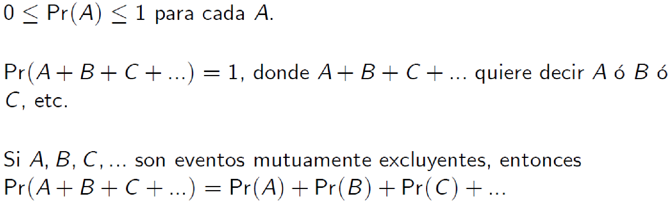
Variables aleatorias
Las propiedades de la probabilidad son:
A
A
a
Toda variable aleatoria es descrita por su función de densidad o pdf

Slide 105
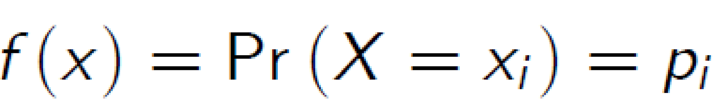

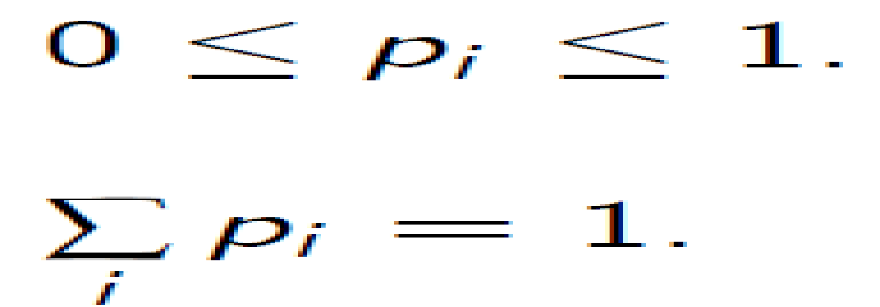
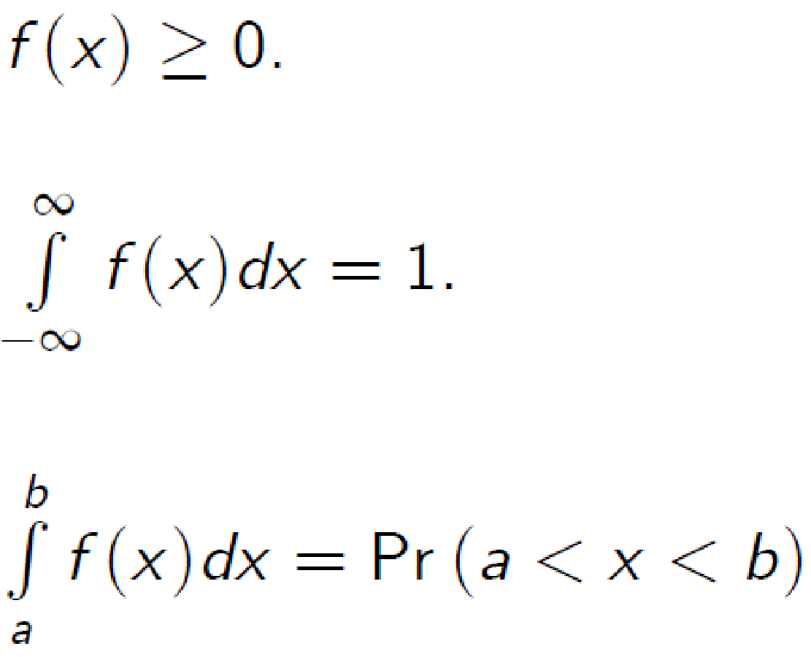
Variables aleatorias
Para una variable aleatoria discreta, la pdf viene dada por:
, donde: , y
Para una variable aleatoria continua:
A
A
a

Slide 106
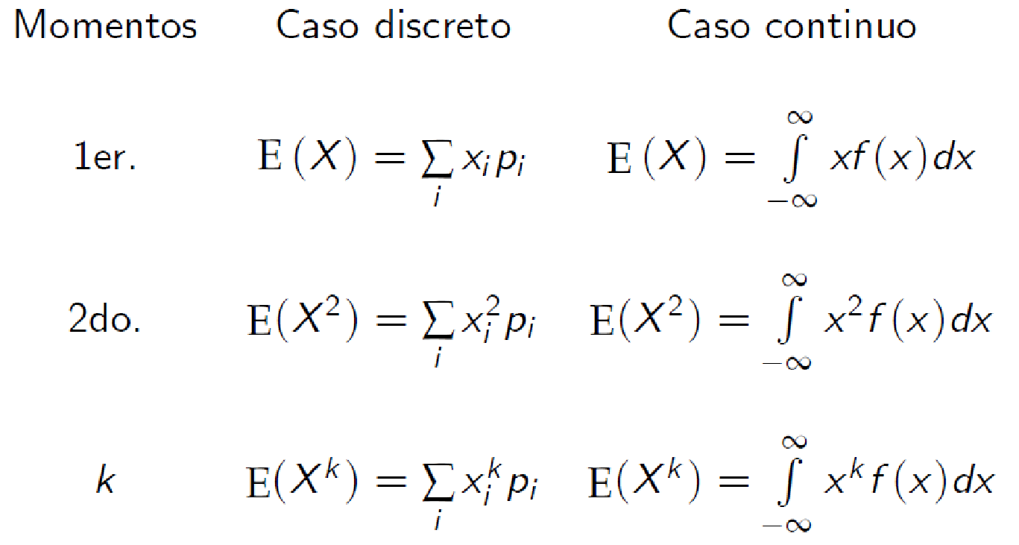

Momentos de una variable aleatoria
Un momento central se define como:
La varianza es el momento central de orden 2

Slide 107
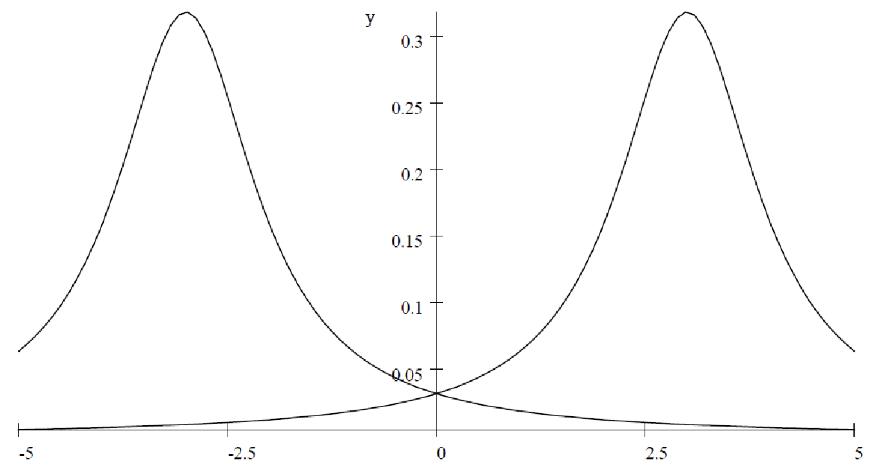
Simetría
Simetría positiva
Simetría negativa

Slide 108
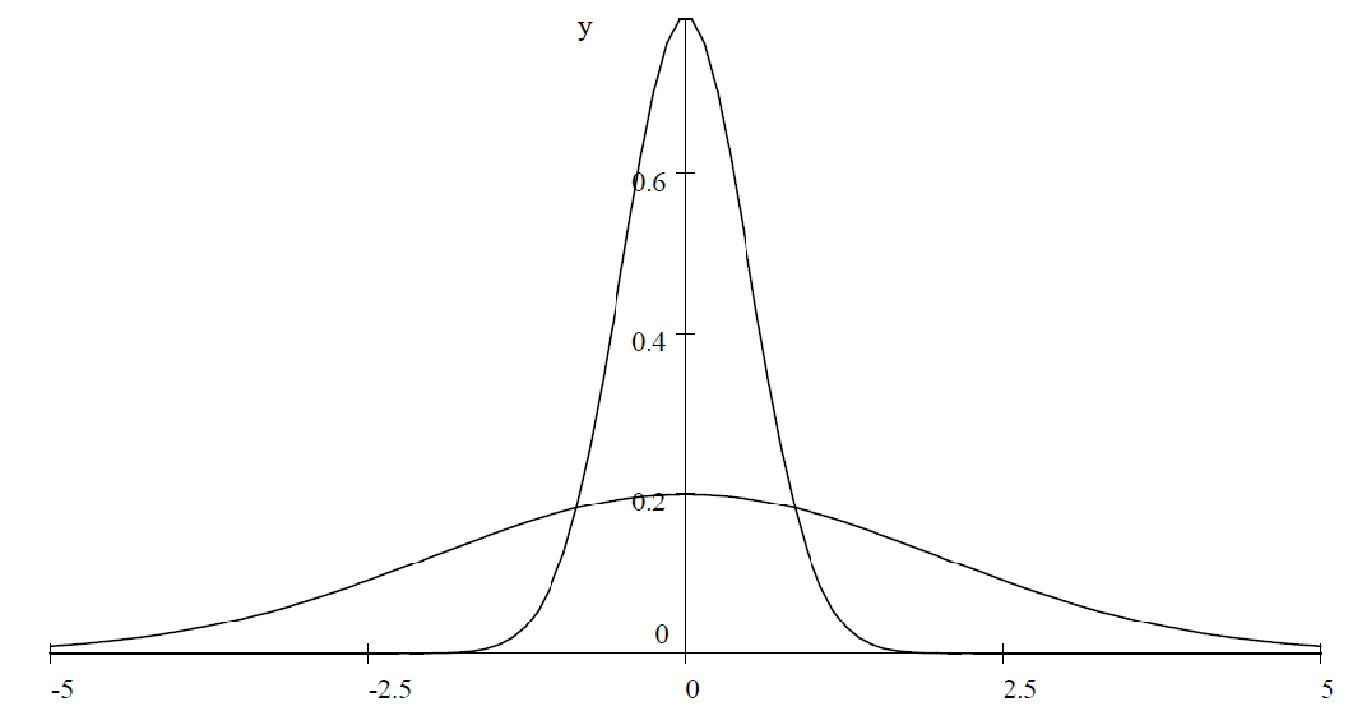
Curtosis
Leptocúrtica
Platicúrtica

Slide 109

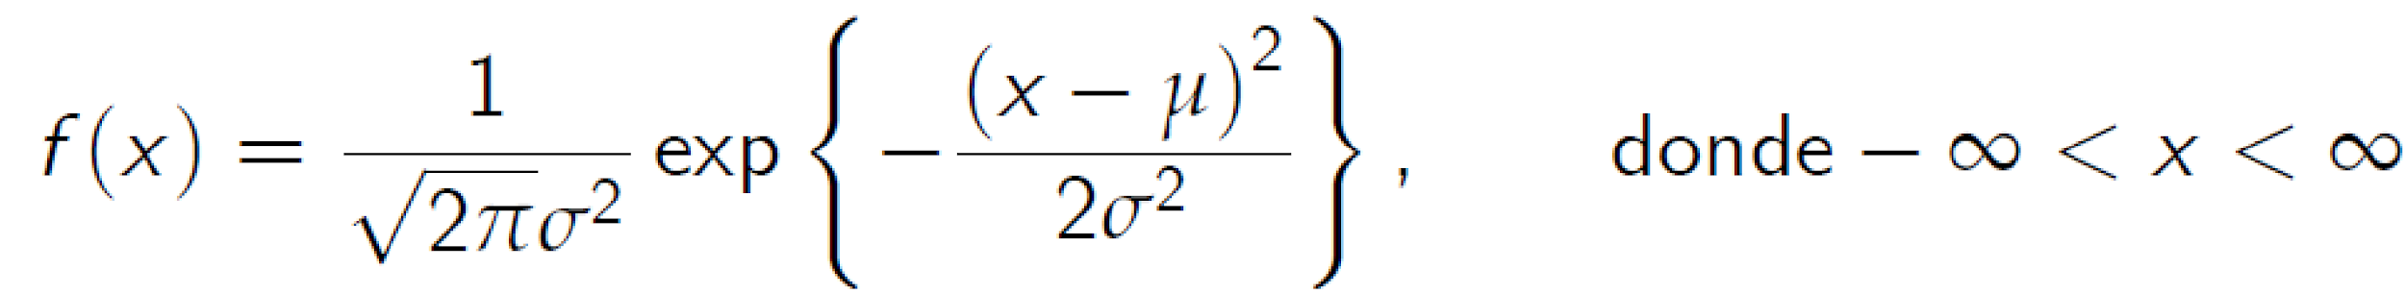
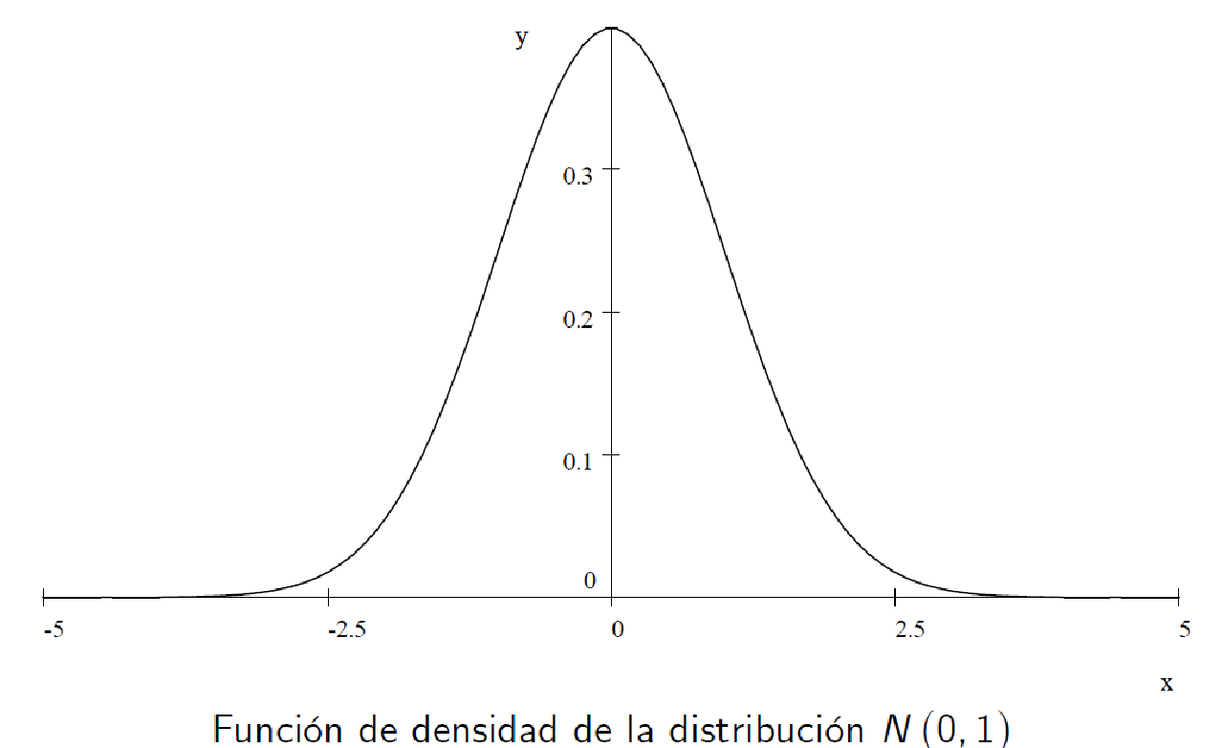
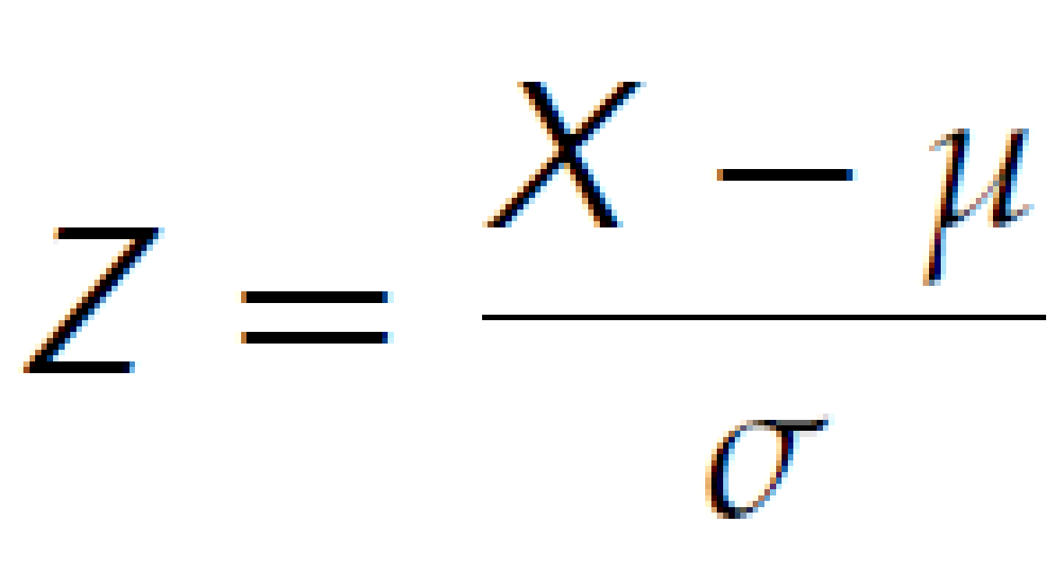
Distribución normal
Se denota como , con pdf dada por:
La distribución normal
puede estandarizarse de
la forma:

Slide 110
Funciones de distribución
Discretas
Binomial
Poisson
Multinomial
Geométrica …
Continuas
Exponencial
Weibull
Log-normal
Logística
Uniforme
Beta …
Información útil: https://en.wikipedia.org/wiki/List_of_probability_distributions

Slide 111
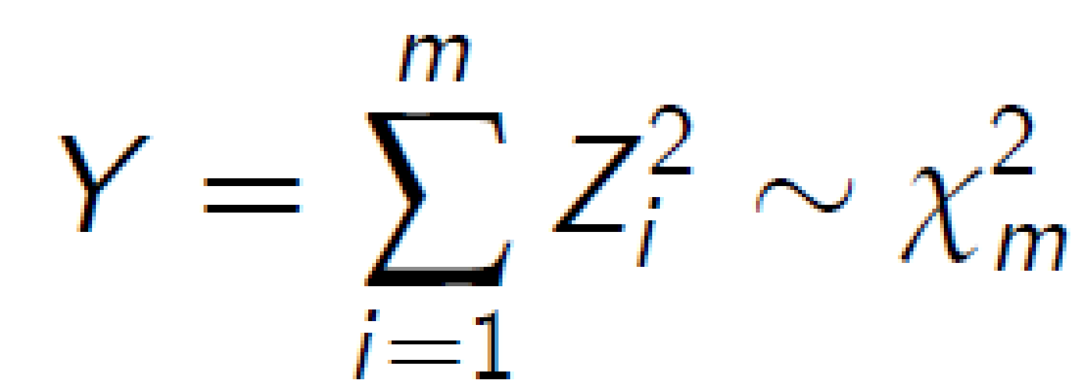
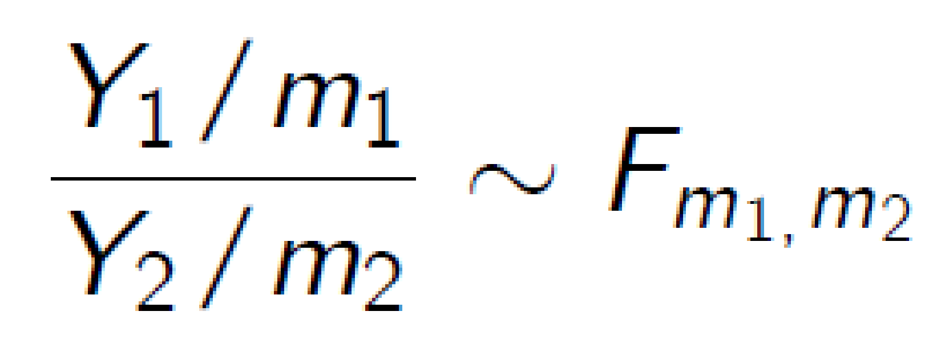
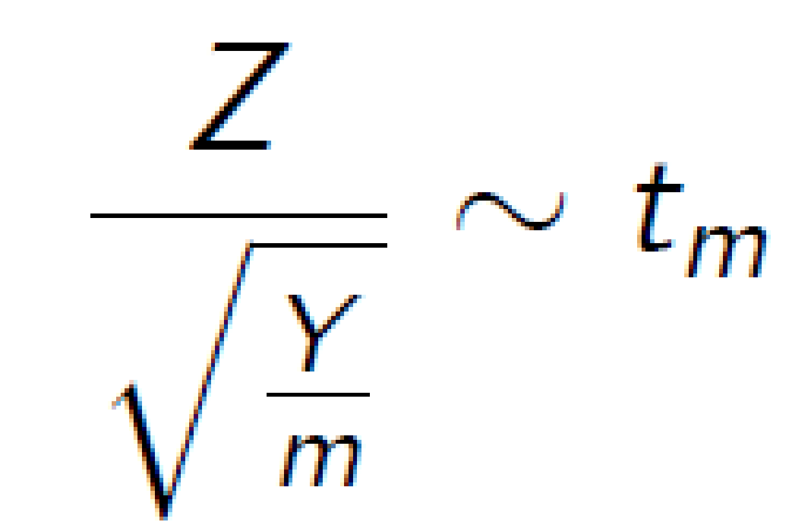
Otras distribuciones de interés
Chi-cuadrado con m grados de libertad:
Distribución F con m₁ ,m₂ grados de libertad:
t-Student con m grados de libertad:

Slide 112
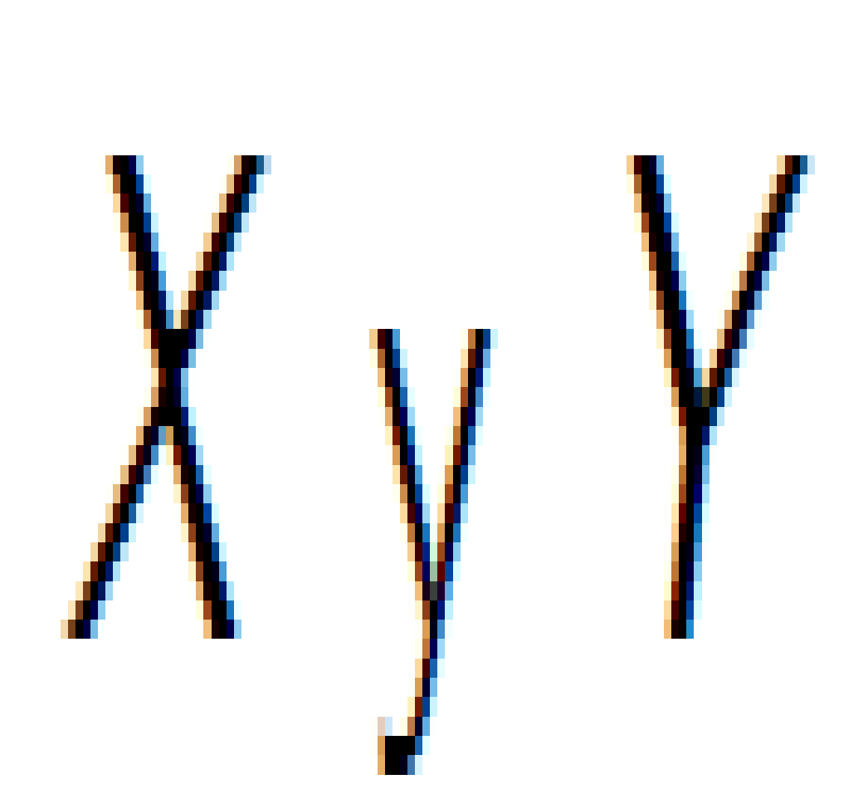
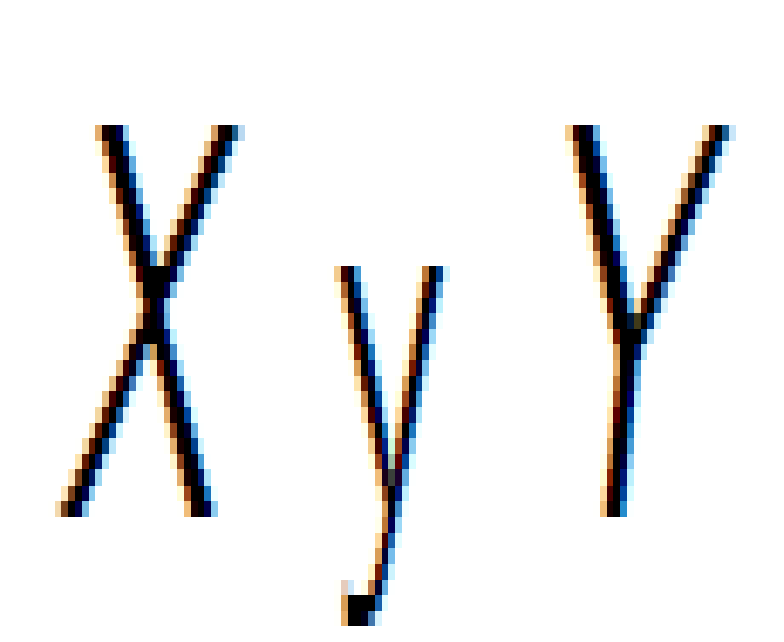
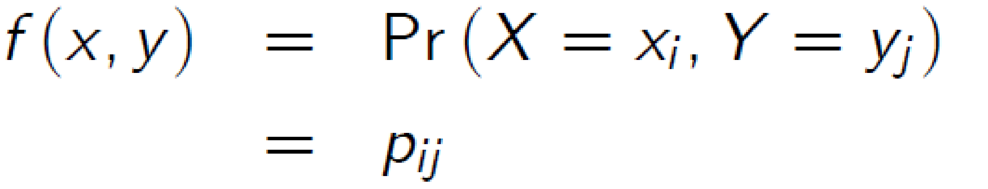
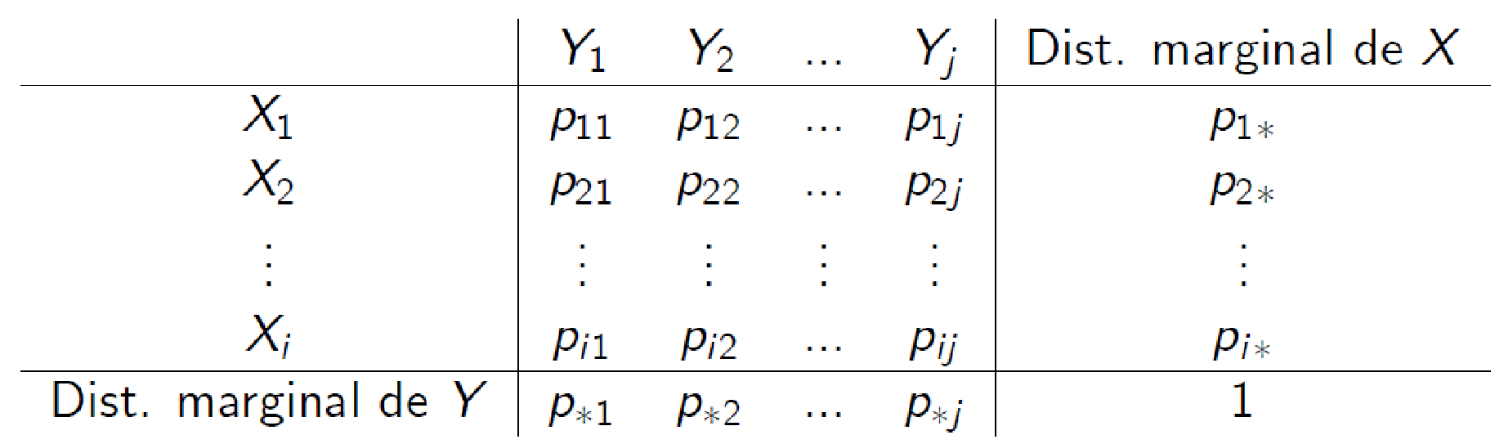
Función de distribución conjunta
Sea y dos variables aleatorias discretas. La función de densidad conjunta viene dada por:
A partir de pdf conjunta pueden derivarse las marginales:

Slide 113
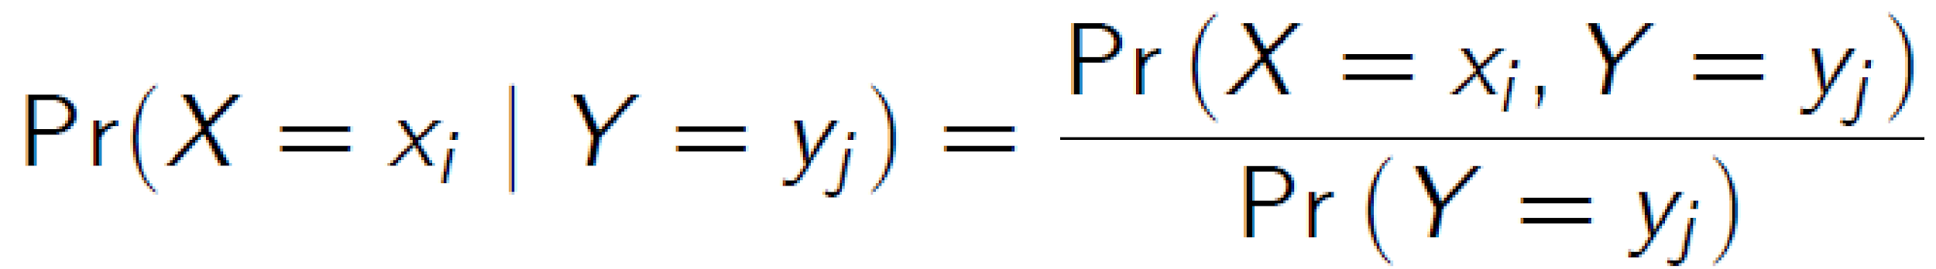
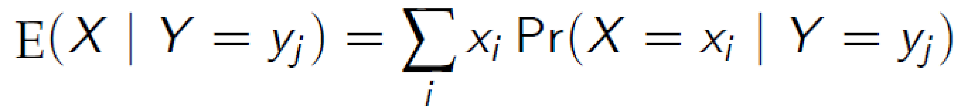
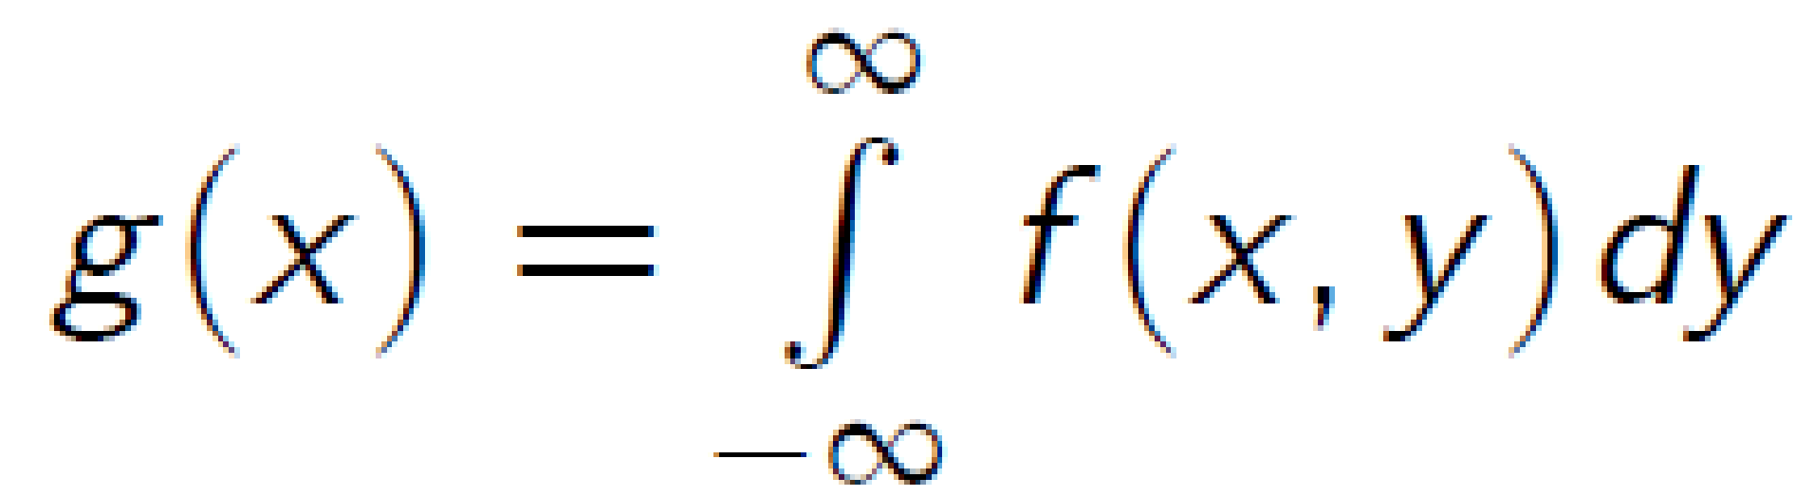
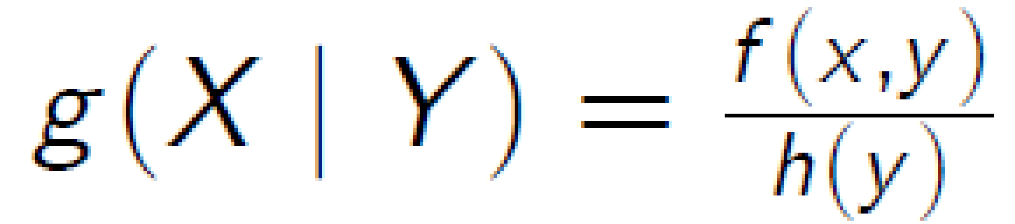
Otras definiciones de interés
Probabilidad condicional:
Valor esperado condicional:
Densidad marginal en el caso continuo:
Densidad condicional en el caso continuo:

Slide 114

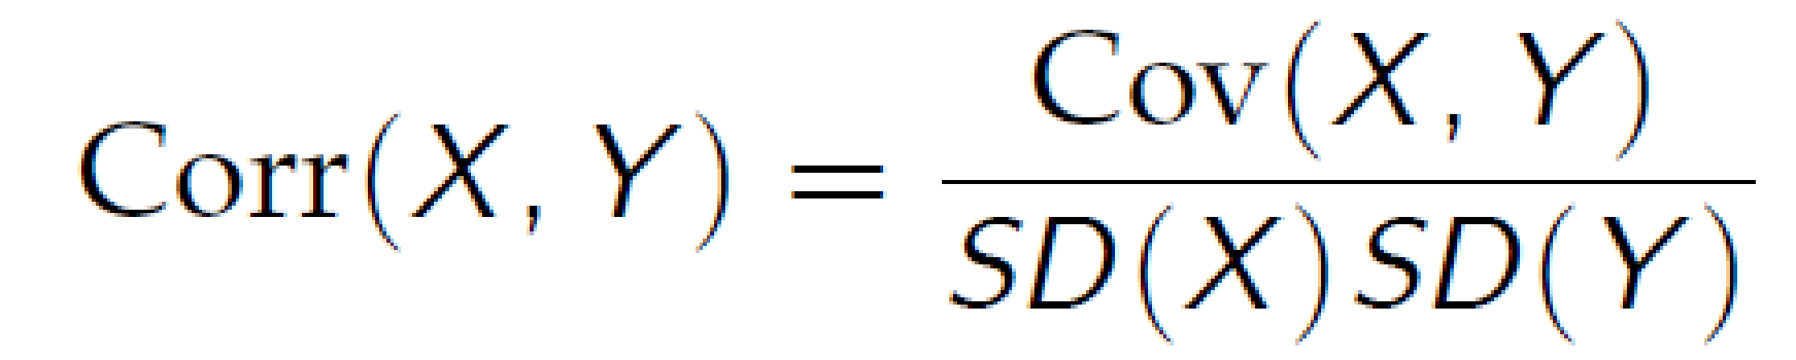
Otras definiciones de interés
Independencia:
Covarianza:
Coeficiente de Correlación:
La covarianza y el coeficiente de correlación, permiten analizar la asociación lineal entre dos variables aleatorias
Cómo se relacionan el coeficiente de correlación y la propiedad de independencia?

Slide 115

Teoría de estimación
Hasta ahora partimos del hecho que conocemos la función de distribución de una población, de modo que se puede obtener una muestra aleatoria del conjunto de datos
En la práctica, disponemos de datos de una población y el objetivo desde el punto de vista estadístico es estimar los parámetros que determinar dicha población
Nota: Por el momento supondremos que el objetivo es estimar un parámetro, sin embargo, en ocasiones podemos estar interesados en estimar o bien una función o la relación implícita entre un conjunto de variables

Slide 116

Teoría de estimación
El objetivo es estudiar la variable aleatoria X que depende de un parámetro desconocido que describe la pdf
Nota: Por ahora como se realiza el procedimiento, a partir del siguiente módulo pondremos métodos específicos en práctica.
Nota: Podemos hacer inferencia sobre el parámetro sin necesidad estimar la función de distribución, pero especificando algunos momentos de esta

Slide 117
Punto de partida: Muestro aleatorio
Representatividad
Validez externa (replicabilidad)
La variabilidad es inconveniente?

Slide 118
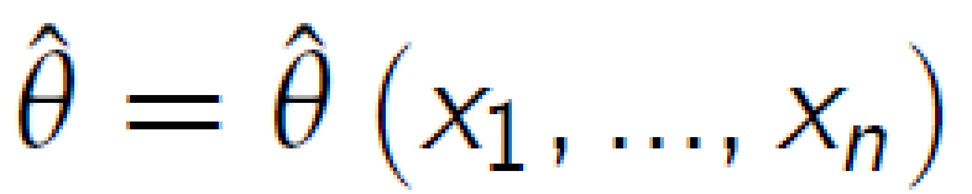
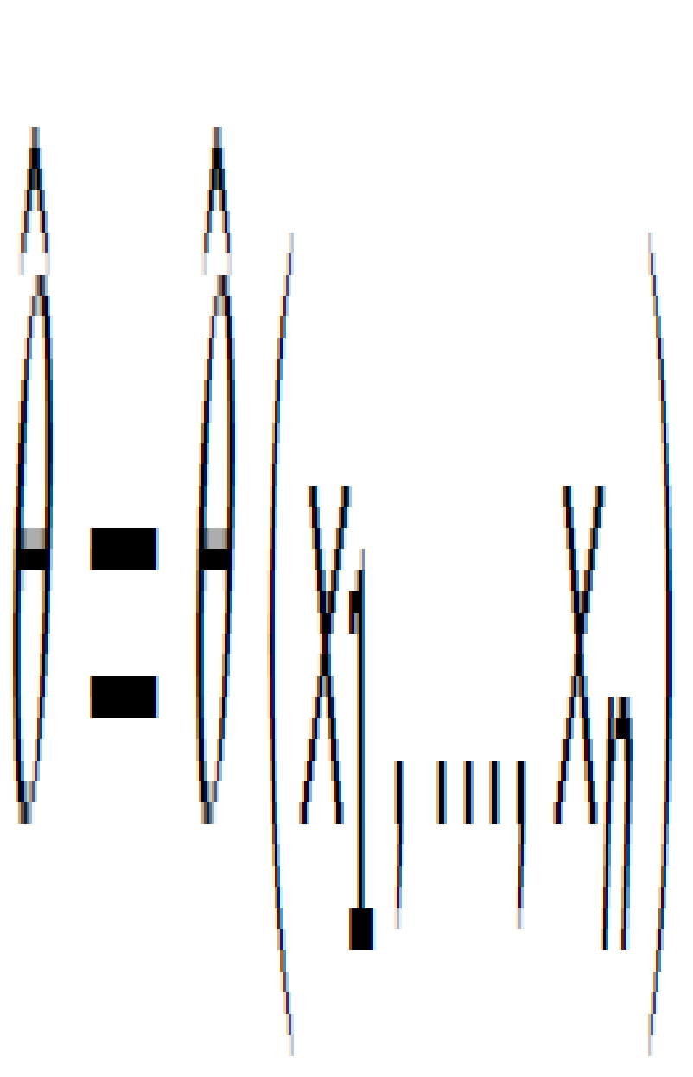
Estimador
Dada una muestra aleatoria, un estimador de se define como:
Por qué se puede decir que es una variable aleatoria?
Cuáles son las propiedades deseables para ?
Insesgamiento
Eficiencia
Muestra pequeña vs muestra grande: propiedades asintóticas y simulaciones Montecarlo (Statistics Lab)

Slide 119
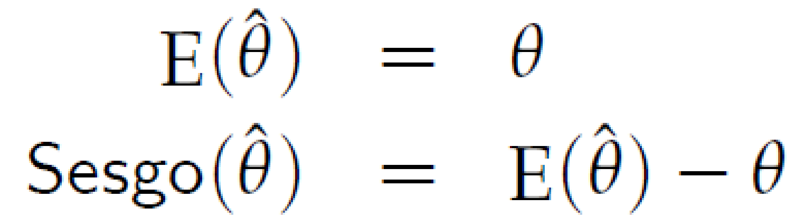


Estimador
Un estimador es insesgado si:
La eficiencia es una propiedad “relativa”: y son dos estimadores insesgados. es relativamente más eficiente si su varianza es menor
Cómo elegir entre dos estimadores insesgados?
Es mejor, siempre, un estimador insesgado que otro sesgado?

Slide 120
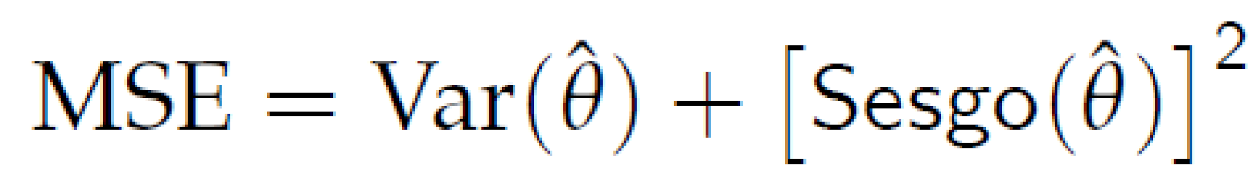

Sesgo vs Eficiencia

Slide 121
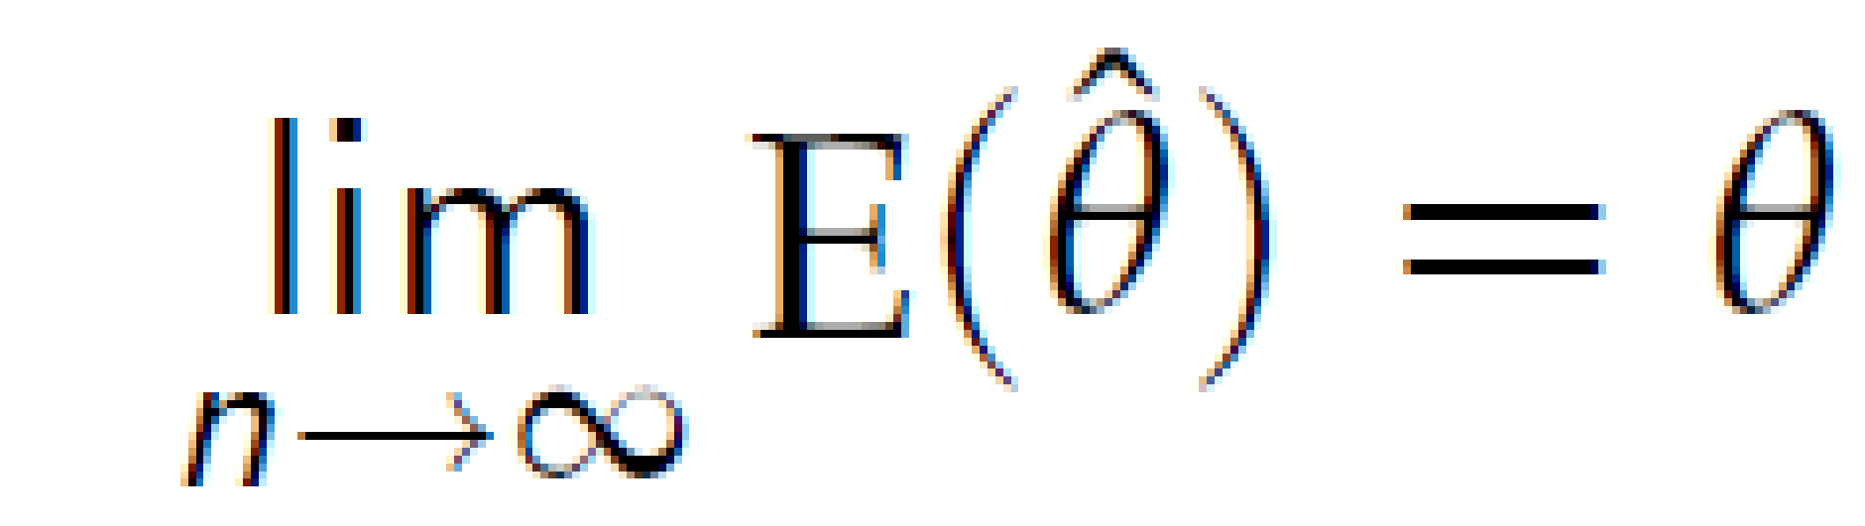
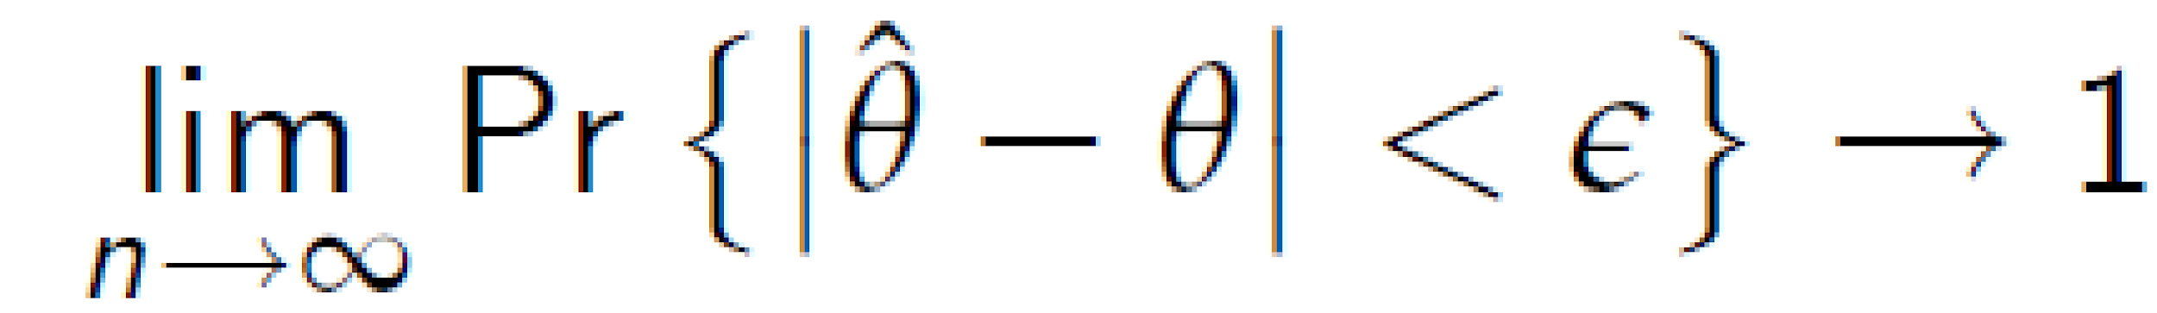
Propiedades asintóticas: n->∞
Un estimador es asintóticamente insesgado si:
Un estimador es consistente si:
Contar con una muestra grande garantiza tener un buen estimador?

Slide 122
Más sobre estimación
Un método de estimación suele determinarse a partir de la solución de un problema de optimización sujeto a una una función de perdida
Ejemplos de estos métodos son:
Máxima verosimilitud: especificación de la función de densidad.
Estimador consistentes y asintóticamente normales
Existen variaciones de este método.
Mínimos cuadrados
Puede especificar modelos lineales y no lineales
Hace parte de una familia más grande de estimadores: M-Estimators
En el caso del modelo lineal, este estimador es BLUE y asintóticamente normal
Minimización de desviaciones absolutas ponderadas, e.g, modelos cuantílicos
Solución de un sistema de condiciones de identificación (GMM)

Slide 123
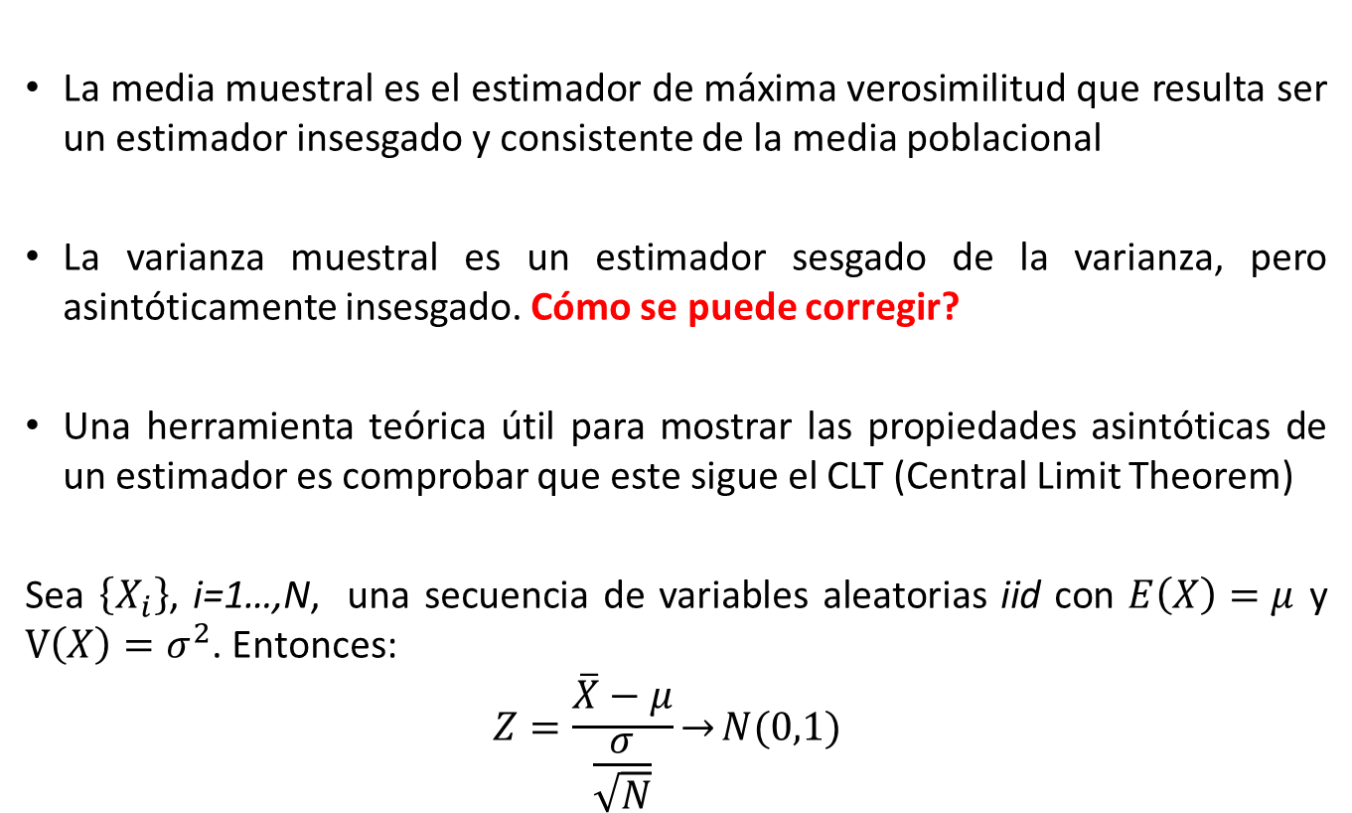
Más sobre estimación

Slide 124
Ejercicio
Estudiemos propiedades de un estimador a partir de una simulación!
Queremos saber como se comporta el estimador muestral que se obtiene del experimento de lanzar una moneda por un número determinado de veces
Suponga que cara es 1 y sello es 0. Suponga que se realiza el experimento una vez. Cómo modelo modelar esto como un experimento aleatorio en el computador?
Si el experimento se realiza 10 veces, cuál es el estimador? Qué ocurre si el experimento se realiza 1000 veces?
Suponga varios escenarios y escriba una función que muestre cómo se comporta el estimador propuesto en el apartado anterior. Presente los resultados gráficamente.

Slide 125
Ejercicio
> my.coin <- function(n){1*(runif(n)<=0.5)}
> my.coin(10)
> mean(my.coin(10))
> draws<-100
> prob.coin<-matrix(,draws)
> grid<-seq(length=draws, from=10, by=50)
> for(i in 1:draws) {
prob.coin[i]<-mean(my.coin(grid[i]))
}
> plot(grid, prob.coin, xlab="Numero de lanzamientos",
ylab="Estimador de la probabilidad de cara", ylim=c(0,1))
> abline(h=0.5, col="blue", lty=2)

Slide 126
Ejercicio
# Repitiendo el experimento para medir incertidumbre
> rep_exp<-5
> prob.coin<-matrix(,draws, rep_exp)
> for(j in 1:rep_exp) {
for(i in 1:draws) {
prob.coin[i,j]<-mean(my.coin(grid[i]))
}
}
> matplot(grid, prob.coin, col=1:rep_exp)

Slide 127
Ejercicio
Estudiemos el efecto de problema de misspecification, comparando dos estimadores de la media
Supongamos que los datos distribuyen como una exponencial con media 5 y estime la media de los datos usando el estimador tradicional (media muestral) y otro bajo el supuesto que es uniforme. Cómo definiría este segundo? Por qué podemos decir que hay misspecification?
Realice muestreos 100 muestreos de tamaño 50, 500, y 2500 y presente los resultados gráficamente.
Que sucede ahora simulamos datos provenientes de una uniforme con la misma media? Realice el mismo ejercicio y compare los resultados

Slide 128
Ejercicio
Estudiemos el efecto de problema de misspecification, comparando dos estimadores de la media
> draws<-100
> nsample<-c(10, 500, 2500)
> estimator_mu<-matrix(,draws, length(nsample))
> estimator_mumiss<-matrix(,draws, length(nsample))
> for(j in 1:length(nsample)) {
> for(i in 1:draws) {
x<-rexp(nsample[j], rate=0.2)
estimator_mumiss[i,j]<-0.5*(max(x)-min(x))
estimator_mu[i,j]<-mean(x)
> }
> }
> matplot(1:draws, cbind(estimator_mumiss[,1],estimator_mu[,1]))
# Gráfico con la muestra más pequeña
> matplot(1:draws, cbind(estimator_mumiss[,2],estimator_mu[,2]))

Slide 129
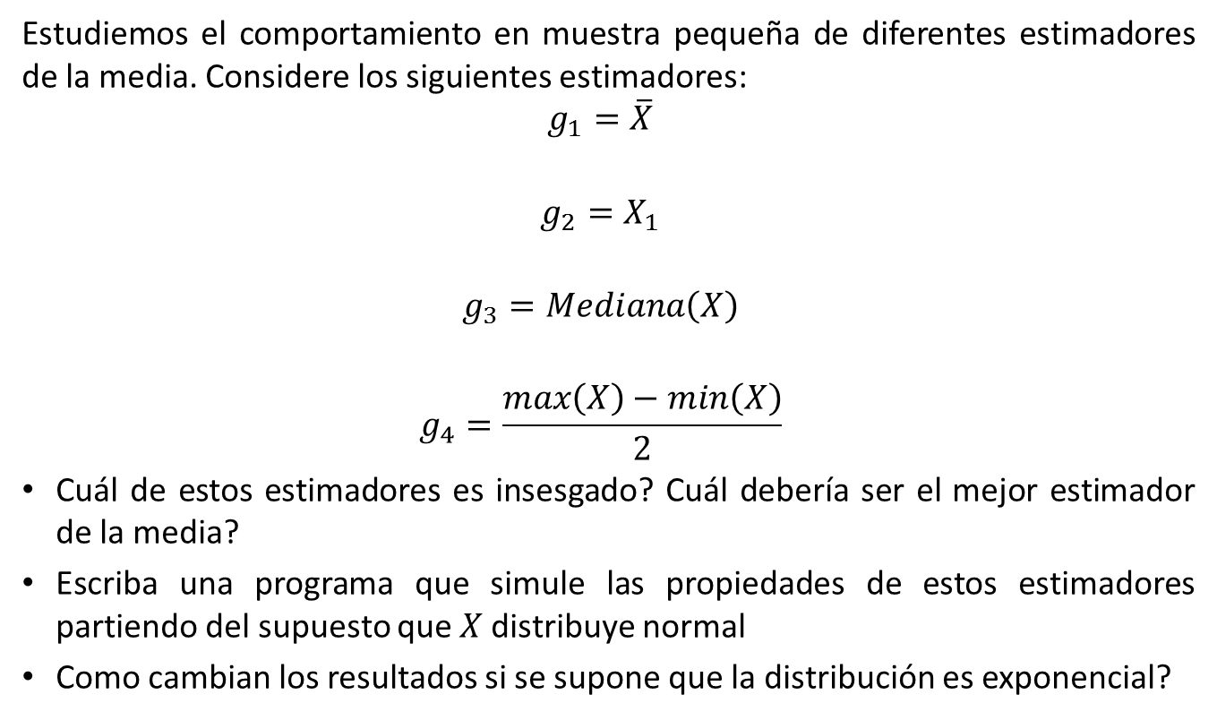
Ejercicio

Slide 130
Ejercicio
Estudiemos el comportamiento en muestra pequeña de diferentes estimadores de la media.
> my.means <- function(n, var=1){
x<-rnorm(n, sd=var**0.5)
res <- c(mean(x), x[1], median(x), (max(x)+min(x))/2)
names(res) <- paste("g", c(1:4), sep="")
res
}
> x<-my.means(500)

Slide 131
Ejercicio
> draws<-1000
> nsample<-10
> my.simul<-matrix(NA, ncol=4, nrow=draws)
> for(i in 1:1000){
my.simul[i,] <- my.means(nsample)
}
> my.simul<-as.data.frame(my.simul)
> names(my.simul) <- paste("g", c(1:4), sep="")
> boxplot(list(my.simul$g1, my.simul$g2, my.simul$g3, my.simul$g4))
> abline(h=0, col='red')

Slide 132
Ejercicio (exponencial)
> my.means <- function(n, tasa=0.2){
x<-rexp(n, rate=tasa)
res <- c(mean(x), x[1], median(x), (max(x)+min(x))/2)
names(res) <- paste("g", c(1:4), sep="")
res
}
> x<-my.means(500)
> draws<-1000
> nsample<-10
> stasa<-0.1
> my.simul<-matrix(NA, ncol=4, nrow=draws)
> for(i in 1:1000){
my.simul[i,] <- my.means(nsample, stasa)
}

Slide 133
Ejercicio (exponencial)
> my.simul<-as.data.frame(my.simul)
> names(my.simul) <- paste("g", c(1:4), sep="")
> boxplot(list(my.simul$g1, my.simul$g2, my.simul$g3, my.simul$g4) )
> abline(h=1/stasa, col='red')

Slide 134
Pruebas de hipótesis
Una vez que obtiene un estimador, es importante contrastar si los resultados se corresponden con resultados provenientes de la teoría
Por ejemplo, estimamos la demanda de gasolina. Es esta inelástica?
Una prueba de hipótesis consiste en una regla de decisión que permite rechazar o no una proposición, denotada como H₀
Existen 2 tipos de errores:
 | Estado de naturaleza
Decisión | H₀ verdadera | H₀ falsa
Rechazar | Error tipo I: α | Potencia
No rechazar | Novel de confianza | Error tipo II: β

Slide 135
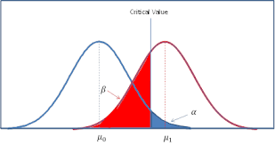
Pruebas de hipótesis
Pasos para realizar una prueba de hipótesis:
Formular hipótesis: nula H₀ y alternativa H₁
Estadístico de prueba
Nivel de significancia
Conclusión

Slide 136
Más análisis exploratorio de datos
> mytable <- table(cyl,vs)
# 2-way table
> margin.table(mytable, 1)
> margin.table(mytable, 2)
> prop.table(mytable)
# Table de contingencia
> prop.table(mytable, 1)
# Distribución acumulada
> cor(mtcars, use="complete.obs")
> cor(mtcars, use="complete.obs", method="kendall")
# Si se define como objeto puede manipularse como una matriz

Slide 137
Analizando correlaciones
> plot(mtcars$wt, mtcars$mpg, main="Scatterplot", xlab="Car Weight ", ylab="Miles Per Gallon ")
> abline(lm(mtcars$mpg~mtcars$wt), col="red")
> lines(lowess(mtcars$wt,mtcars$mpg), col="blue")
# Estima la relación de manera no-paramétrica
> install.packages("car")
> library(car)
> scatterplot(mtcars$mpg ~ mtcars$wt | mtcars$cyl, data=mtcars,
xlab="Weight of Car", ylab="Miles Per Gallon", main="Enhanced Scatter Plot", labels=row.names(mtcars))
# Separa el análisis de correlación por categorias
> pairs(~mpg+disp+drat+wt,data=mtcars)
# Matrix de diagramas de dispersión
> scatterplot.matrix(~mpg+disp+drat+wt | cyl, data=mtcars)

Slide 138
Test de hipótesis
> t.test(mtcars$mpg ~ mtcars$vs)
# Test de diferencia de medias por valores de vs
> t.test(mtcars$gear, mtcars$carb)
# Diferencia de medias entre 2 variables
> t.test(mtcars$gear,mu=3)
> wilcox.test(mtcars$mpg ~ mtcars$vs)
# Test de igualdad de distribuciones basada en rangos
> mtcars$random<-rnorm(dim(mtcars)[1])
> wilcox.test(mtcars$random ~ mtcars$vs)
> kruskal.test(mtcars$random ~ mtcars$vs)
> kruskal.test(mtcars$mpg ~ mtcars$vs)
# Test de igualdad de distribuciones, extensióa para más de 2 grupos
> kruskal.test(mtcars$mpg ~ mtcars$cyl)

Slide 139
Test de hipótesis: normalidad
> shapiro.test(mtcars$mpg)
> qqnorm(mtcars$mpg)
> qqline(mtcars$mpg)

Slide 140
Anova: Descomposición de varianza
> aov(mpg ~ vs, data=mtcars)
mi.anova<-aov(newmpg ~ cyl, data=mtcars)
plot(mi.anova)
# Scale-location: estudia la varianza residual
# Cook's ditance: detección de puntos influénciales
> summary(mi.anova)
# Test para significancia de ANOVA
> install.packages("gplots")
> library(gplots)
> cyl <- factor(cyl)
> plotmeans(newmpg~cyl,xlab="Number of Cylinders", ylab="Miles Per Gallon", main="Mean Plot with 95% CI")
> plotmeans(mpg~cyl,xlab="Number of Cylinders", ylab="Miles Per Gallon", main="Mean Plot\nwith 95% CI")

